Slide 1
安全操作检测
郁博文
2023-12-29

Slide 2
01
模型选择

Slide 3
模型选择
由于先前使用的resnet模型的效果不好，同时这次是一个六分类的任务，所以选择了yolov5，所选用的分别为yolov5s,yolov5l,yolov5m和yolov5n。

Slide 4
02
训练过程

Slide 5
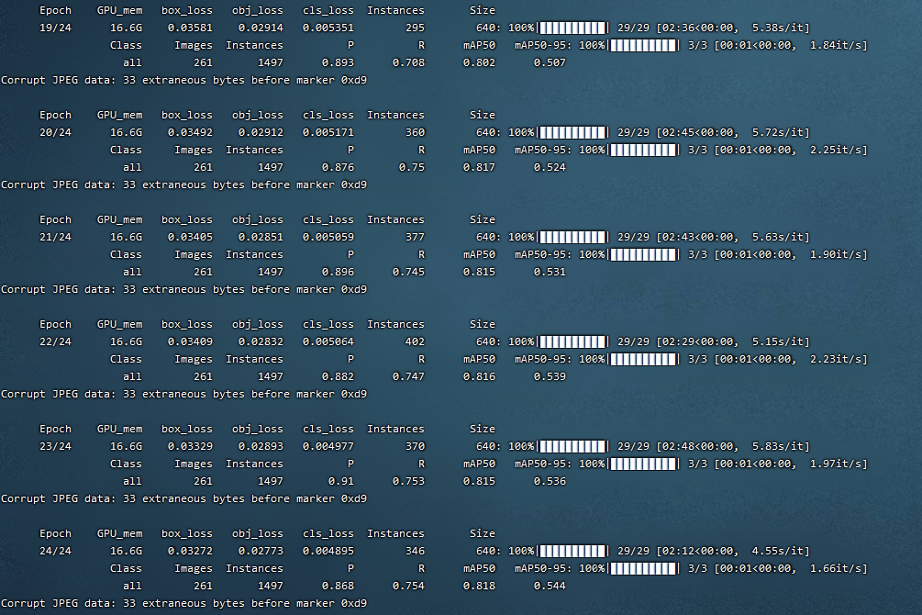
训练过程
训练使用了一张4090，batchsize为64，num_workers设置为8，每个模型训练25个epoch

Slide 6
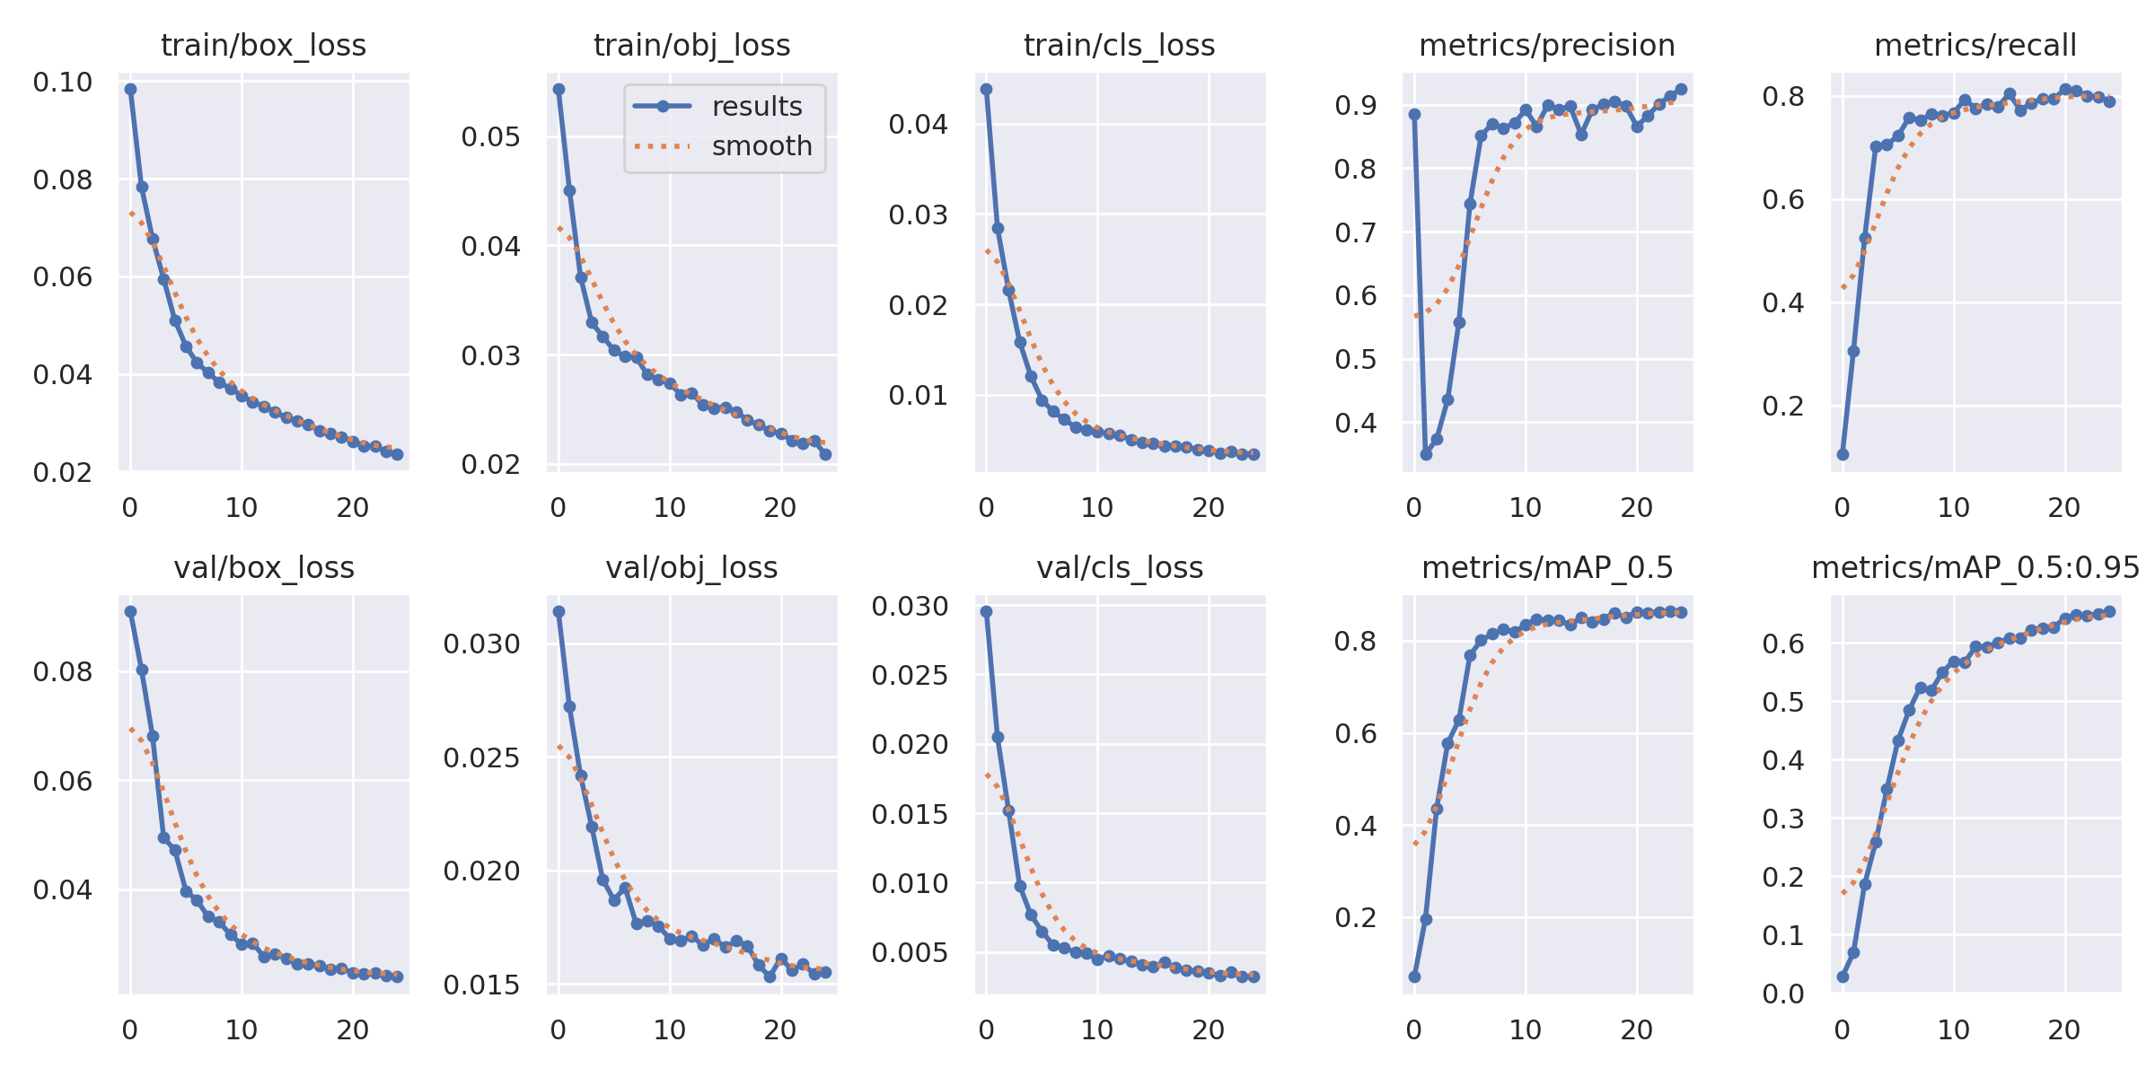
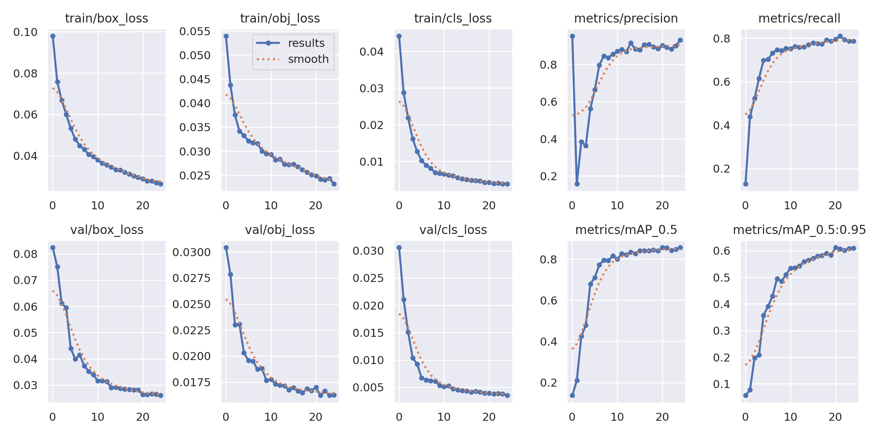
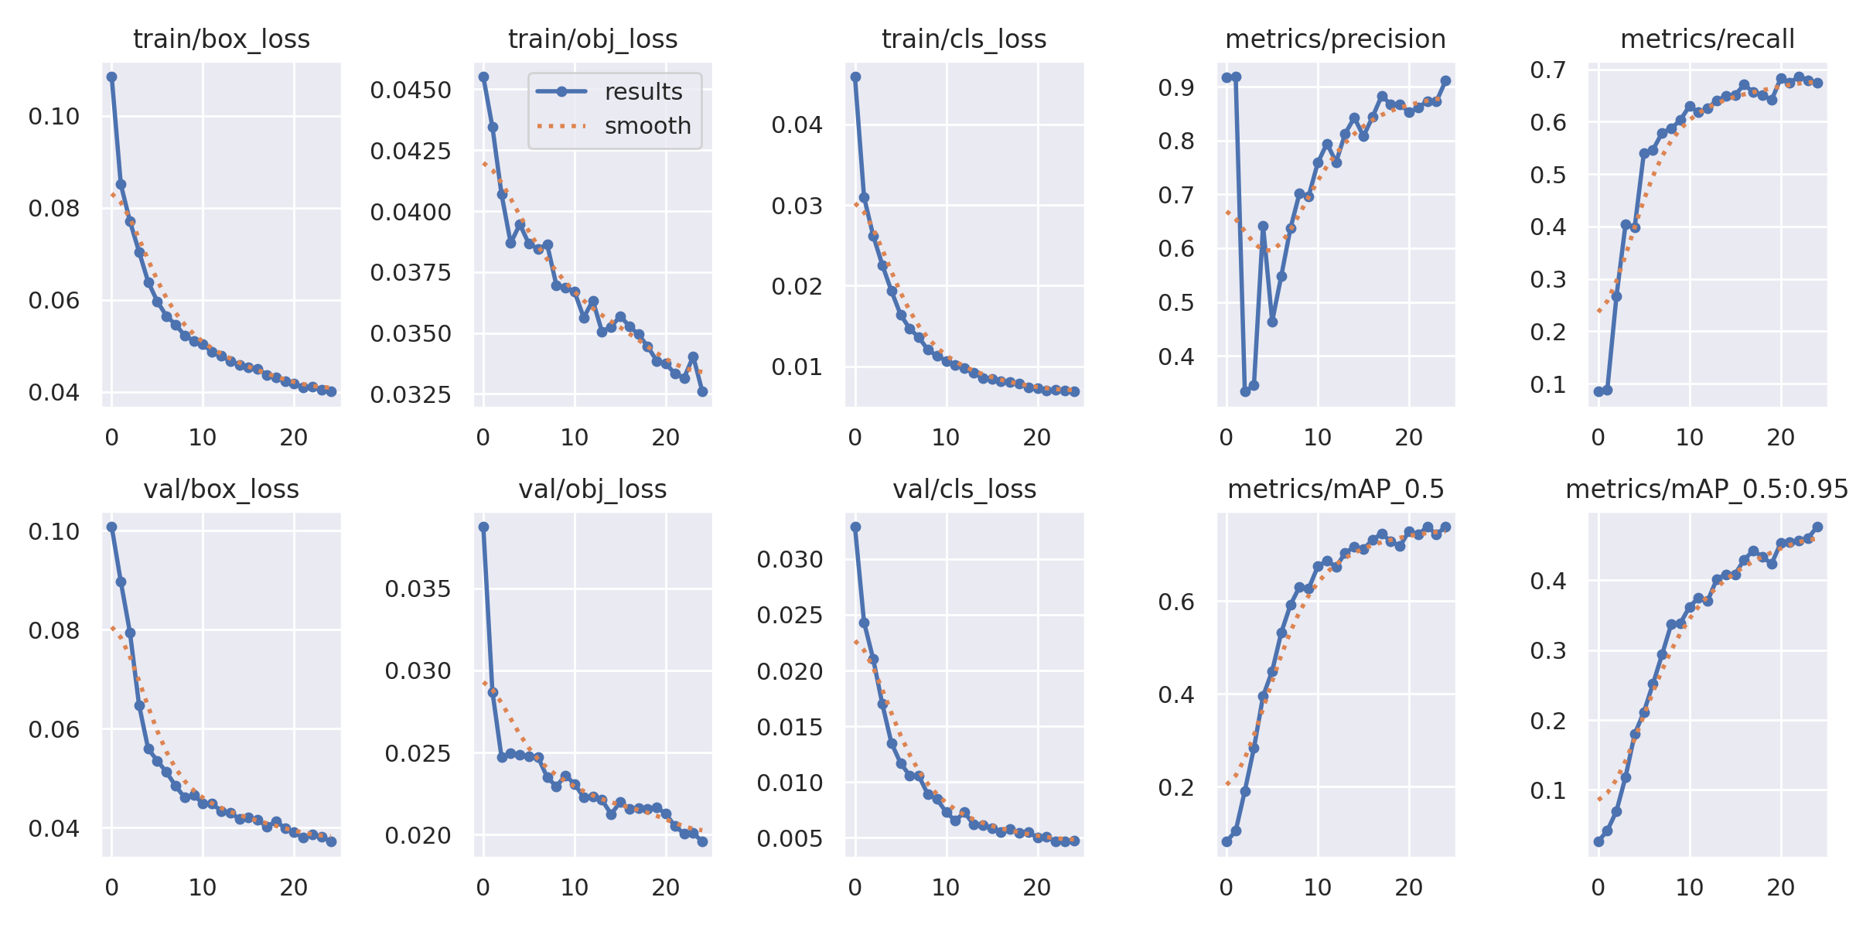
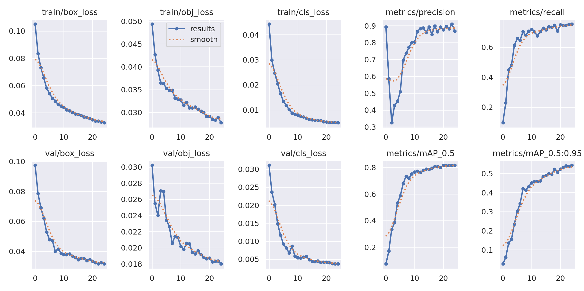
YOLOv5l
mAP50:0.86251 mAP50-95:0.65457
YOLOv5m
mAP50:0.8571 mAP50-95:0.60945
YOLOv5n
mAP50:0.75956 mAP50-95:0.47685
YOLOv5s
mAP50:0.81817 mAP50-95:0.54375

Slide 7
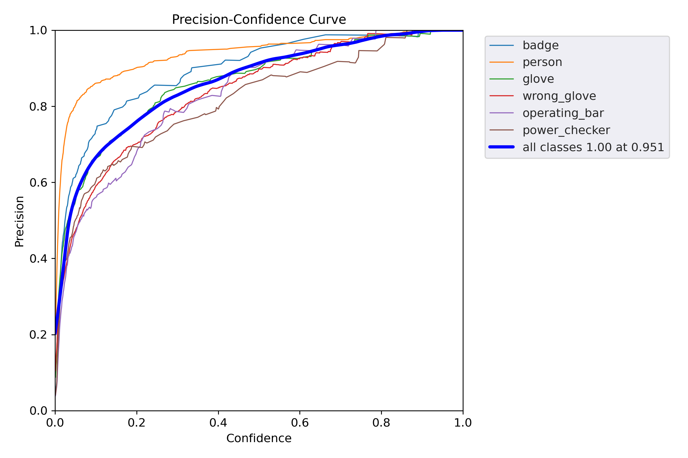
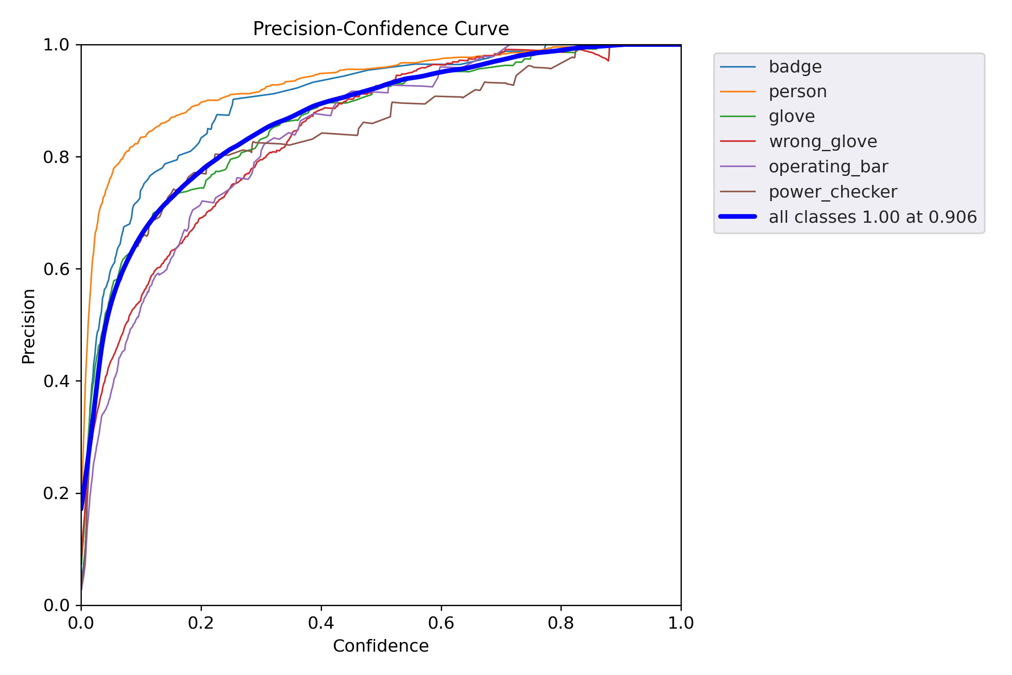
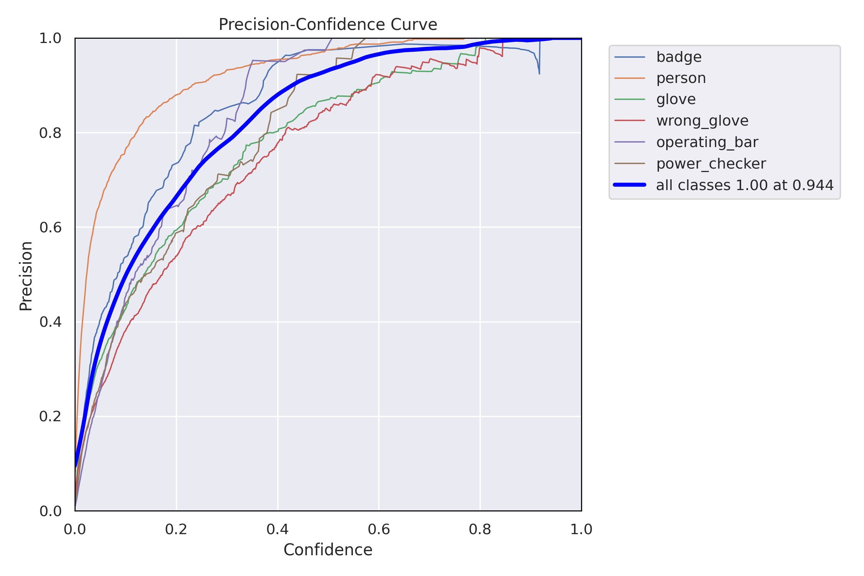
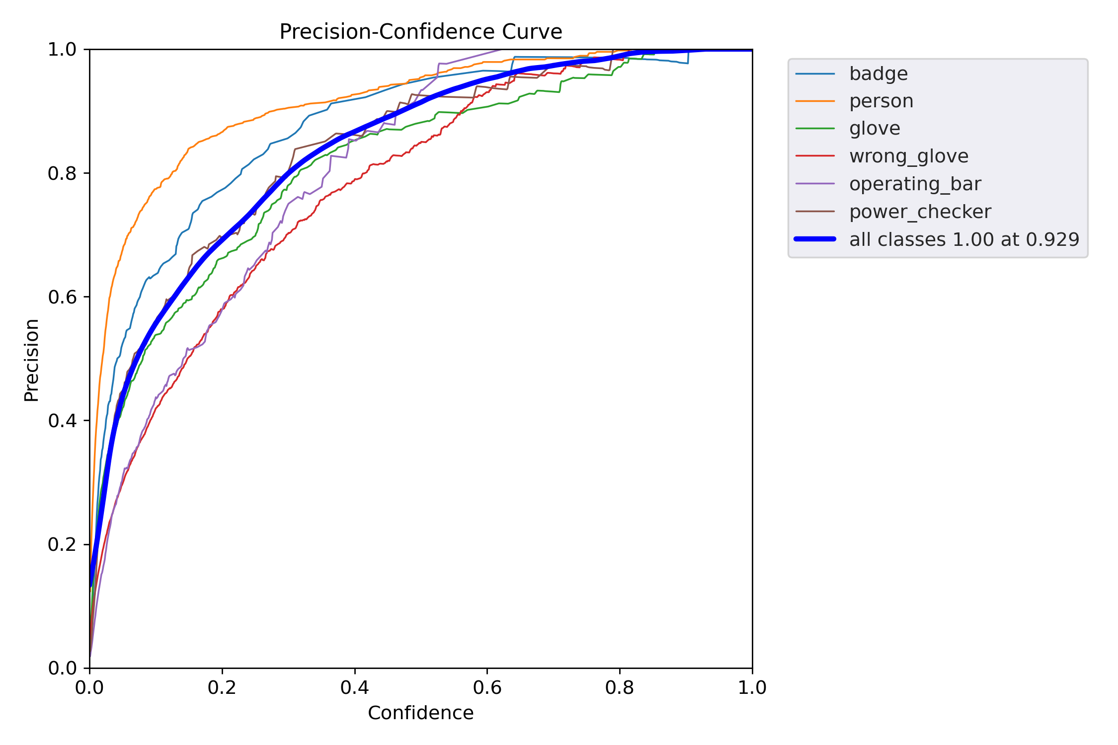
YOLOv5l
mAP50:0.86251 mAP50-95:0.65457
YOLOv5m
mAP50:0.8571 mAP50-95:0.60945
YOLOv5n
mAP50:0.75956 mAP50-95:0.47685
YOLOv5s
mAP50:0.81817 mAP50-95:0.54375

Slide 8
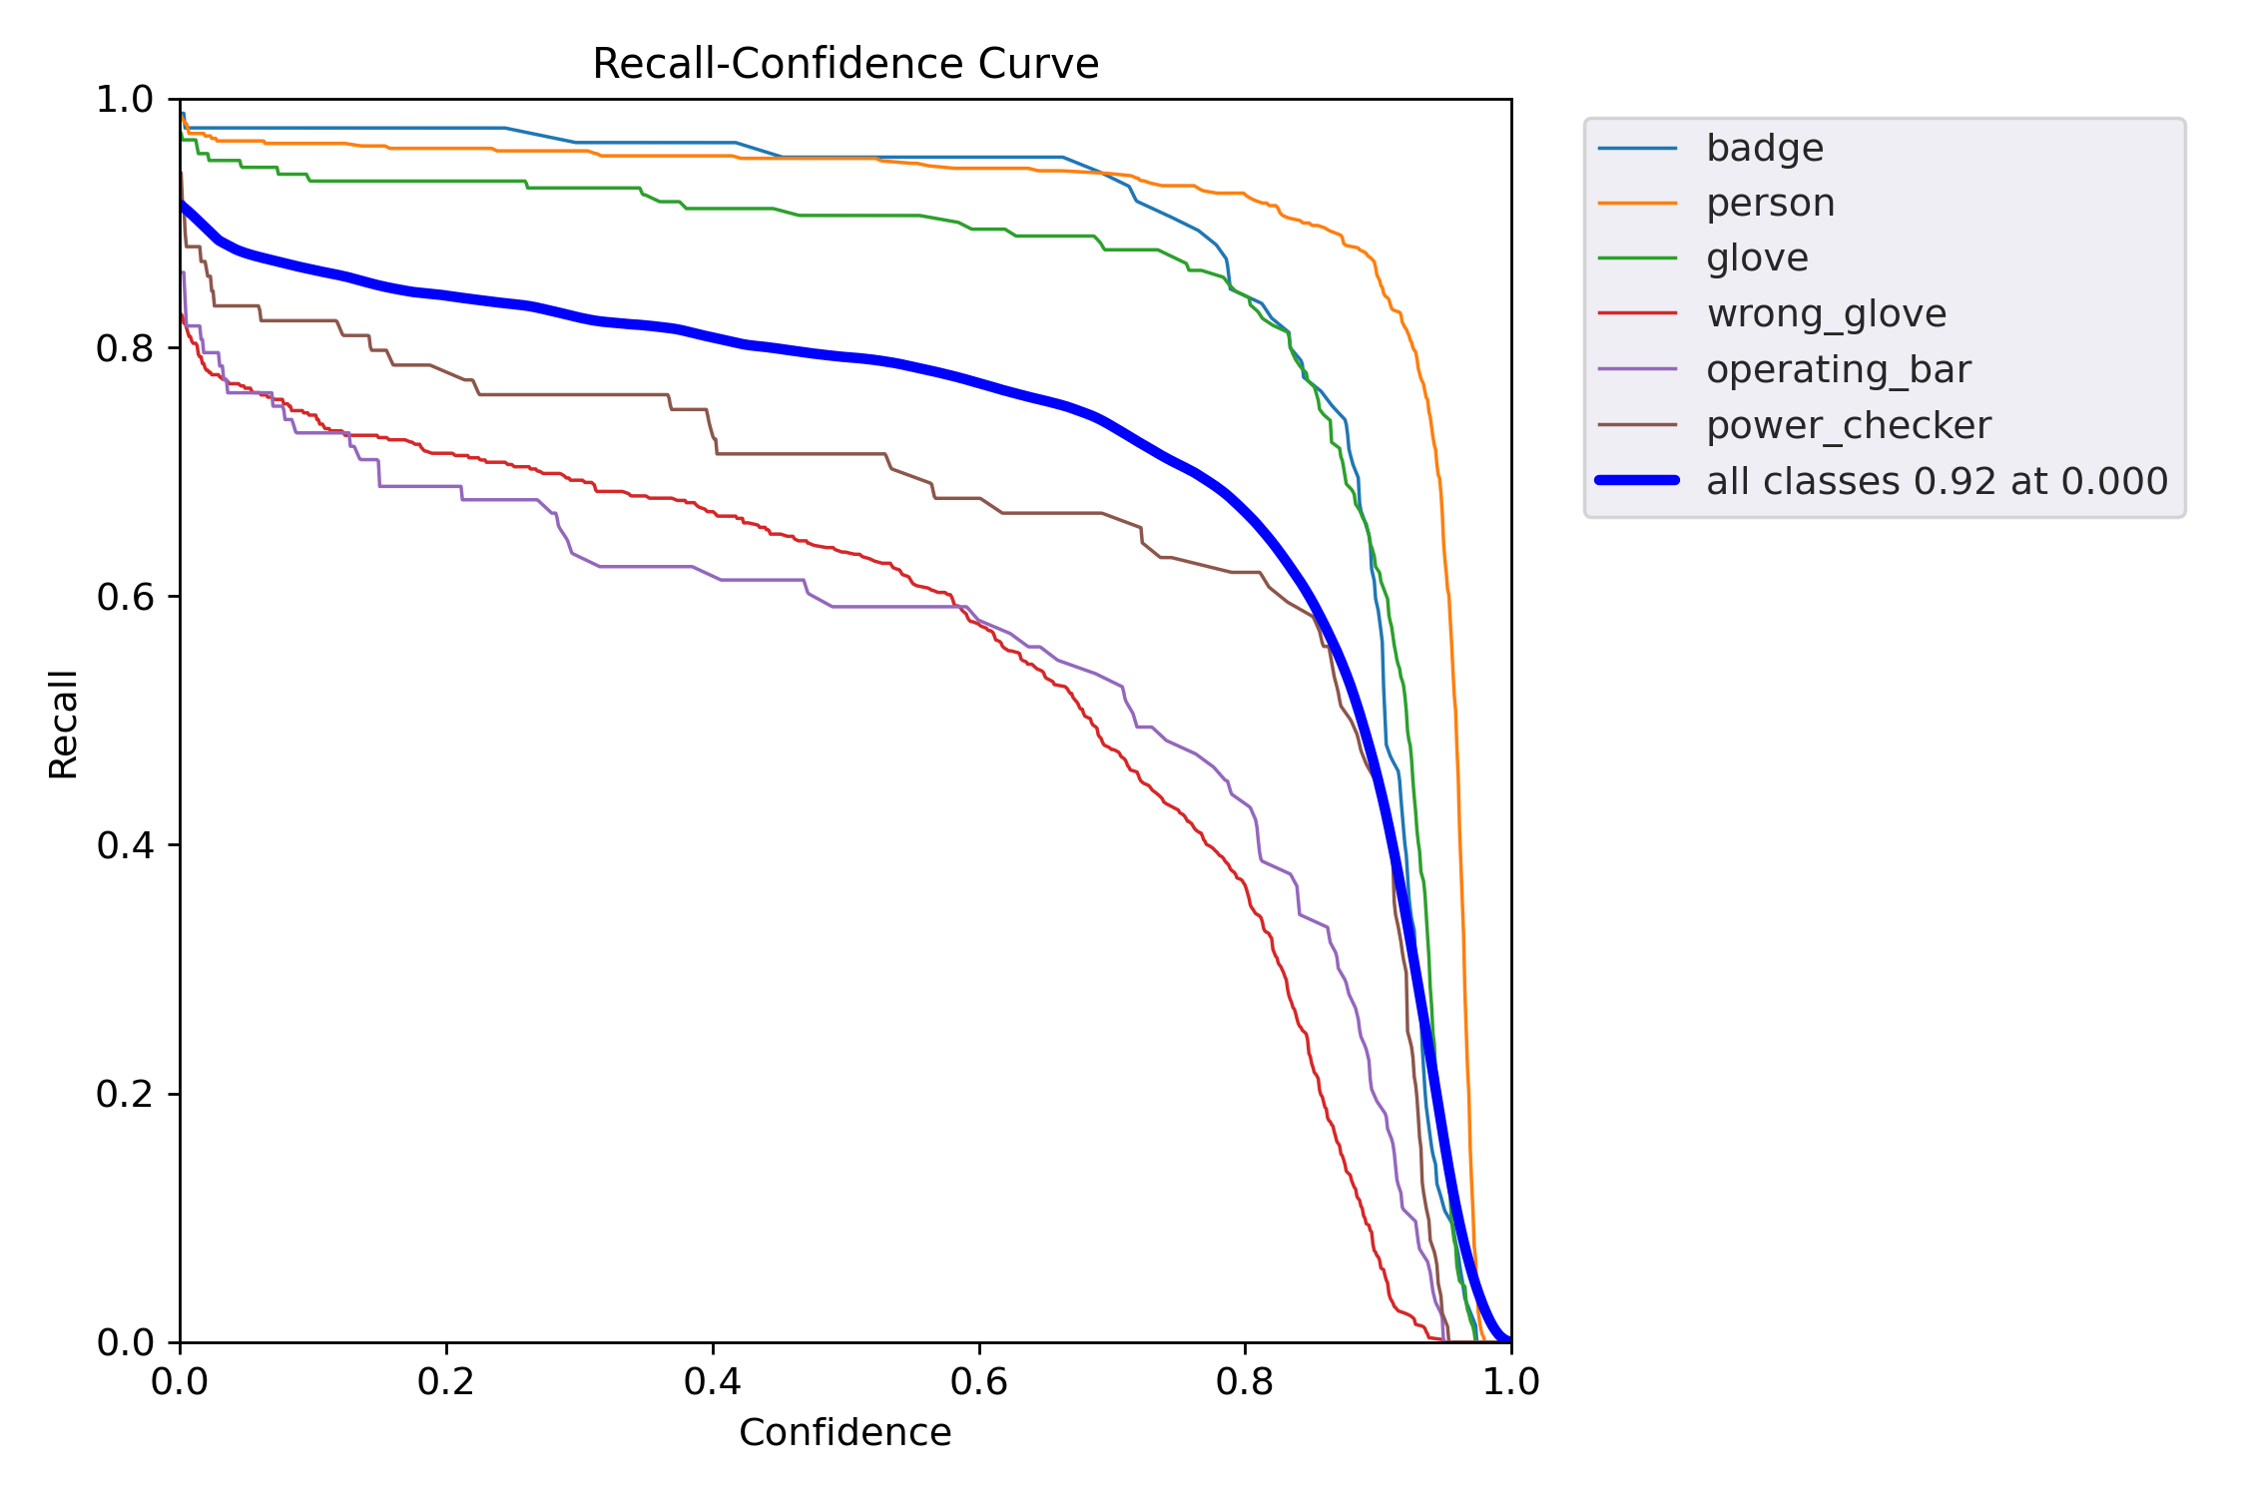
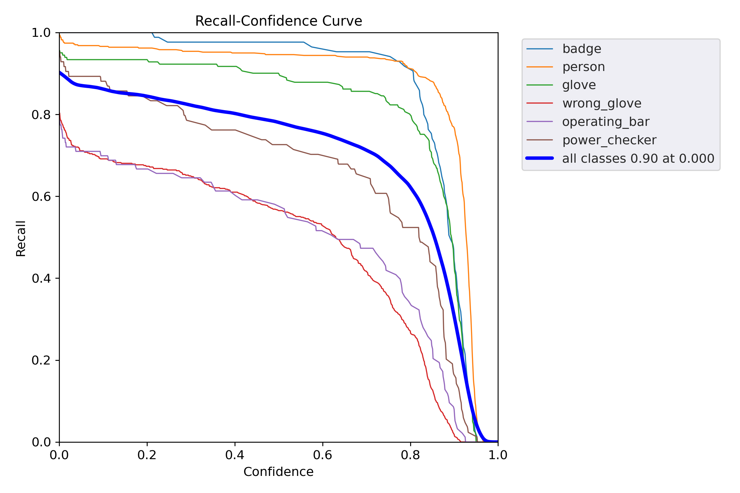
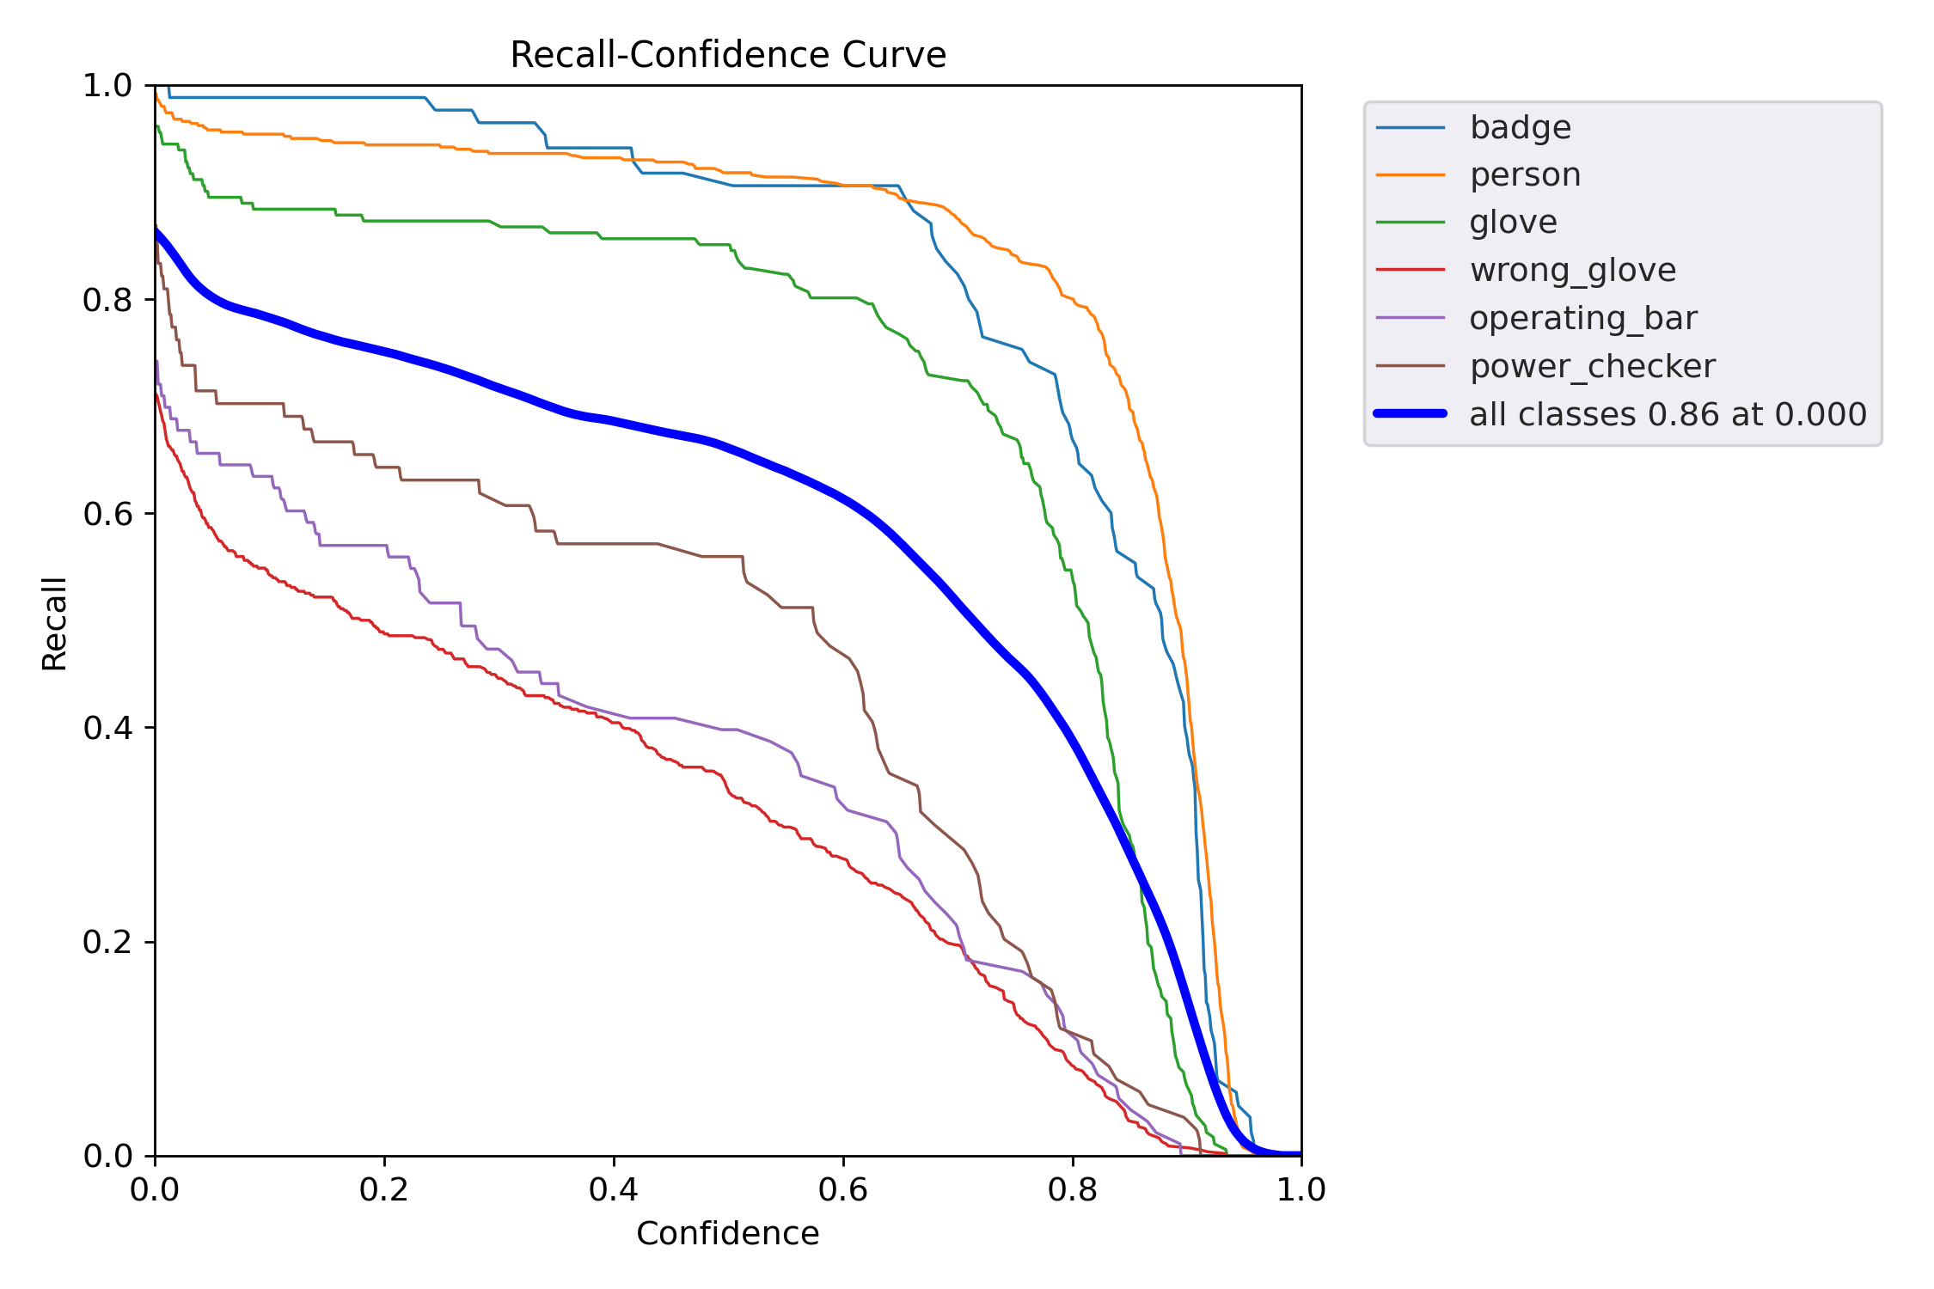
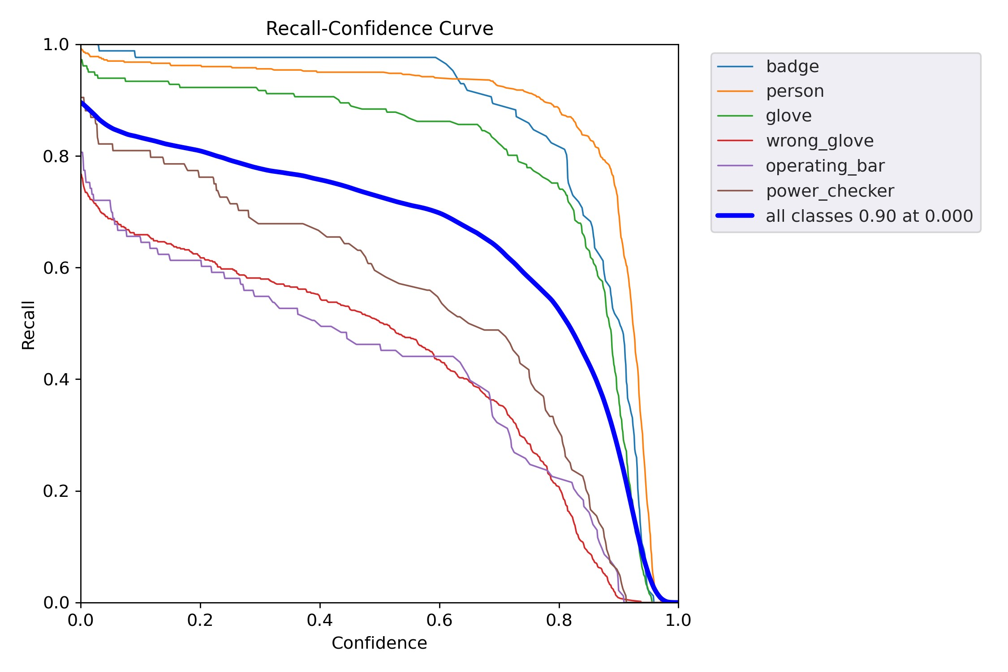
YOLOv5l
mAP50:0.86251 mAP50-95:0.65457
YOLOv5m
mAP50:0.8571 mAP50-95:0.60945
YOLOv5n
mAP50:0.75956 mAP50-95:0.47685
YOLOv5s
mAP50:0.81817 mAP50-95:0.54375

Slide 9
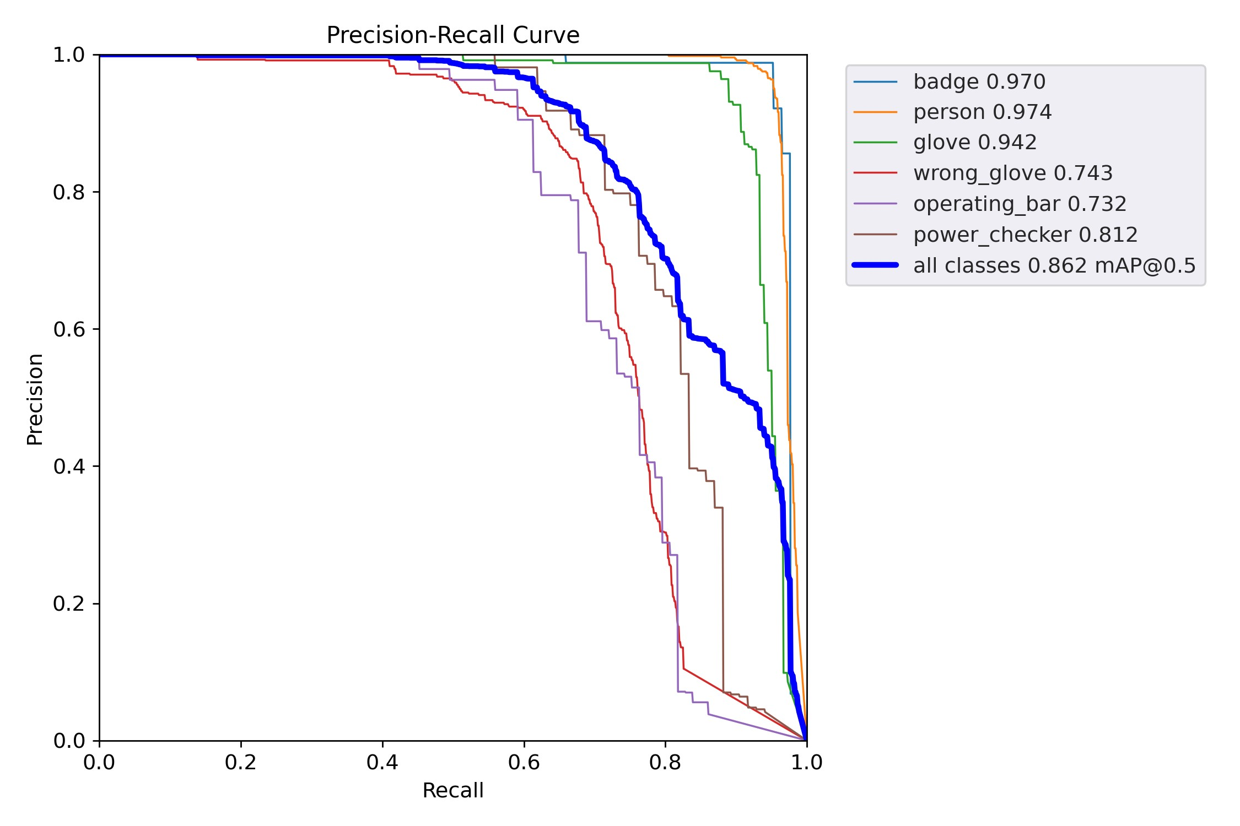
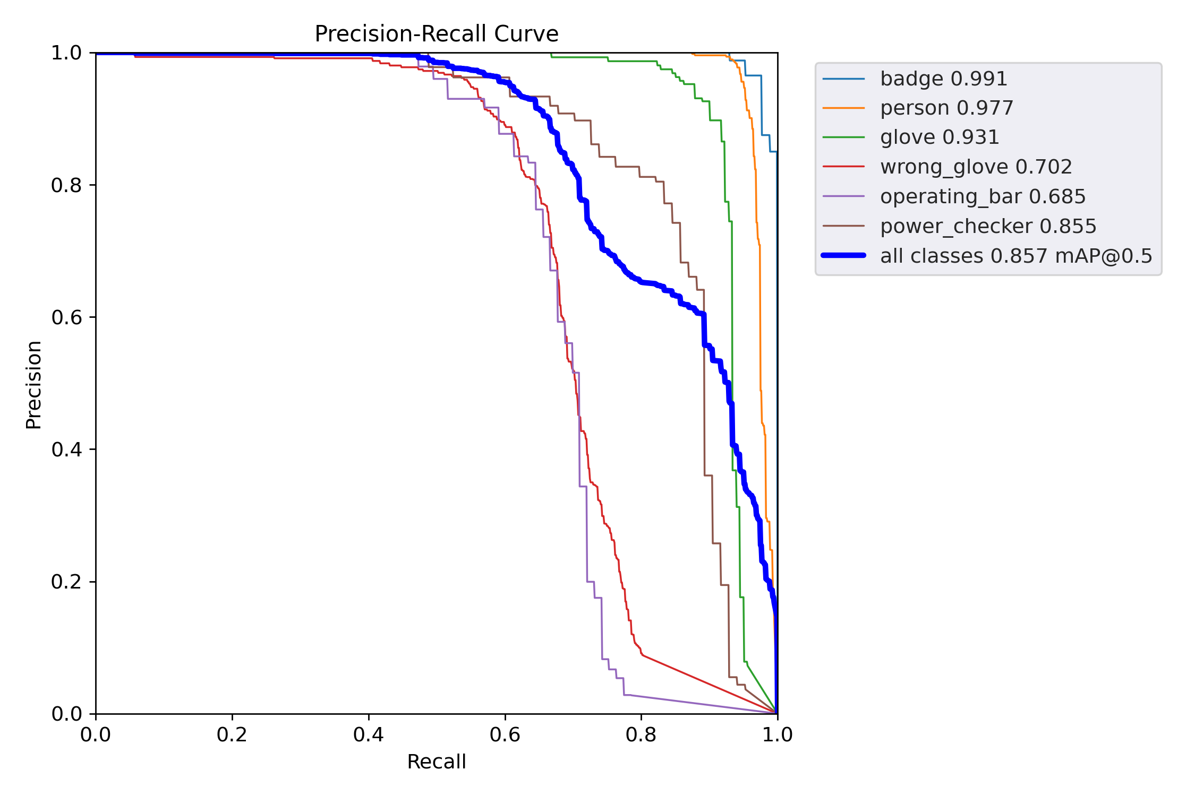
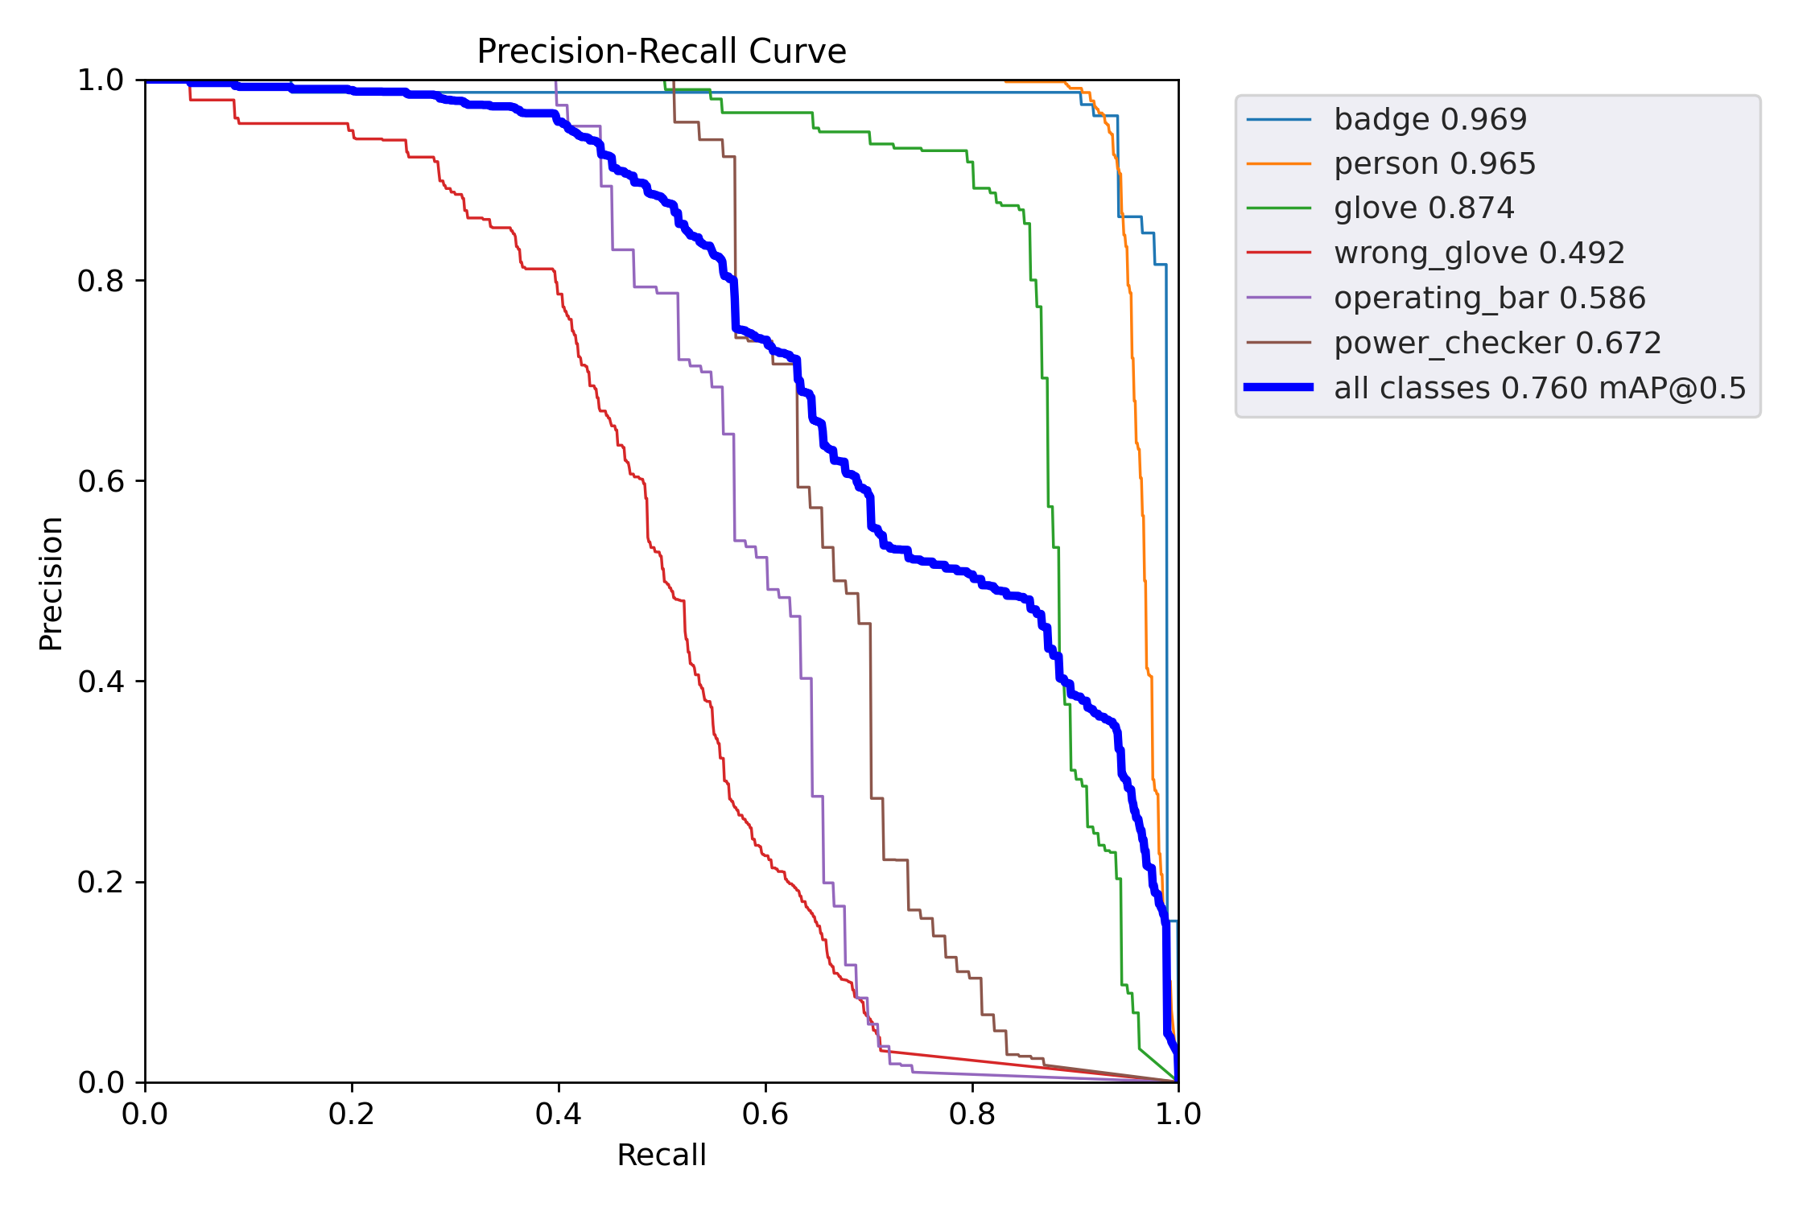
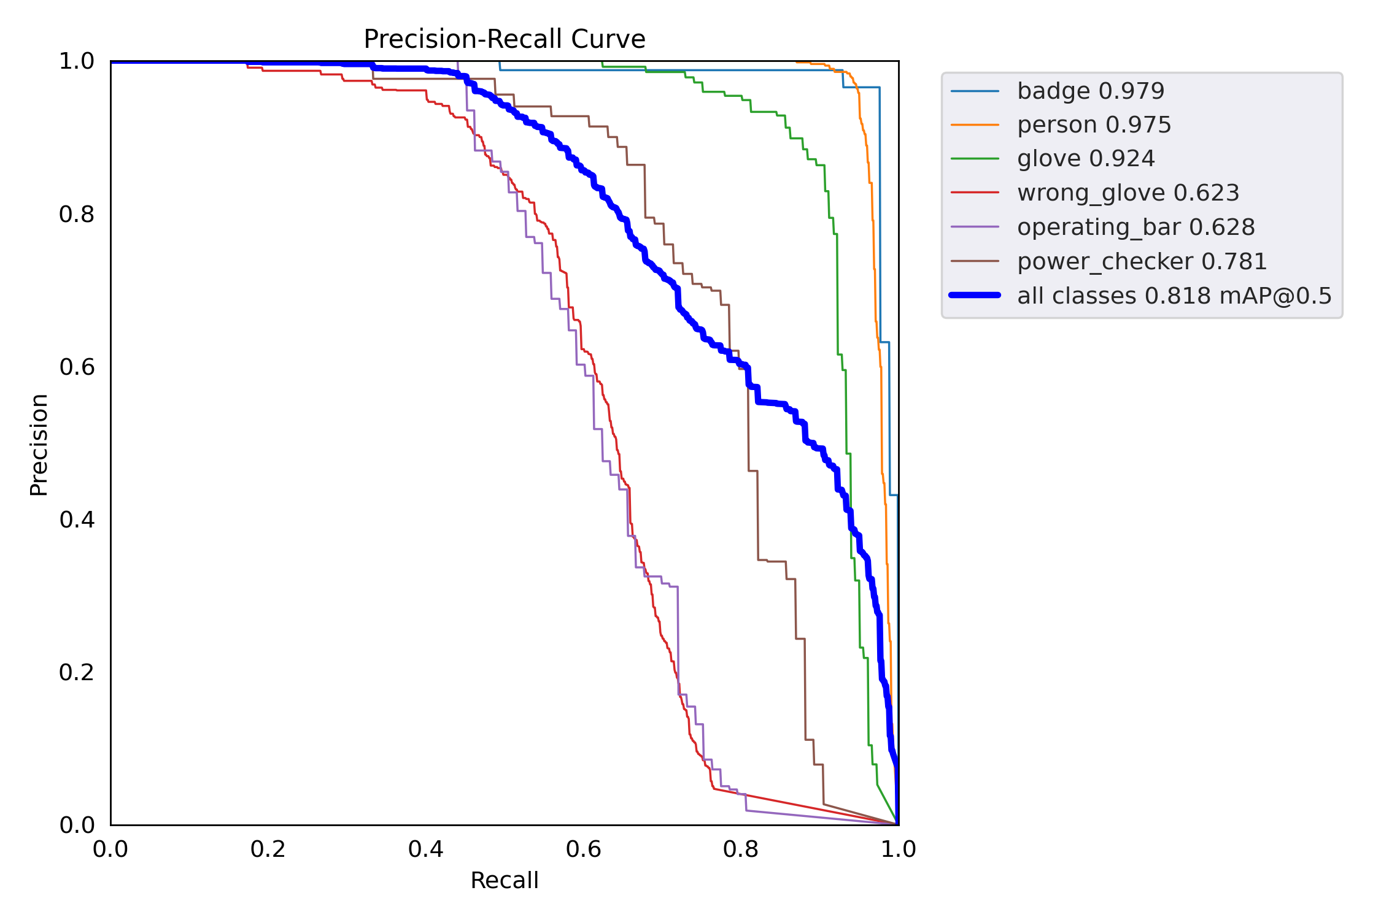
YOLOv5l
mAP50:0.86251 mAP50-95:0.65457
YOLOv5m
mAP50:0.8571 mAP50-95:0.60945
YOLOv5n
mAP50:0.75956 mAP50-95:0.47685
YOLOv5s
mAP50:0.81817 mAP50-95:0.54375

Slide 10
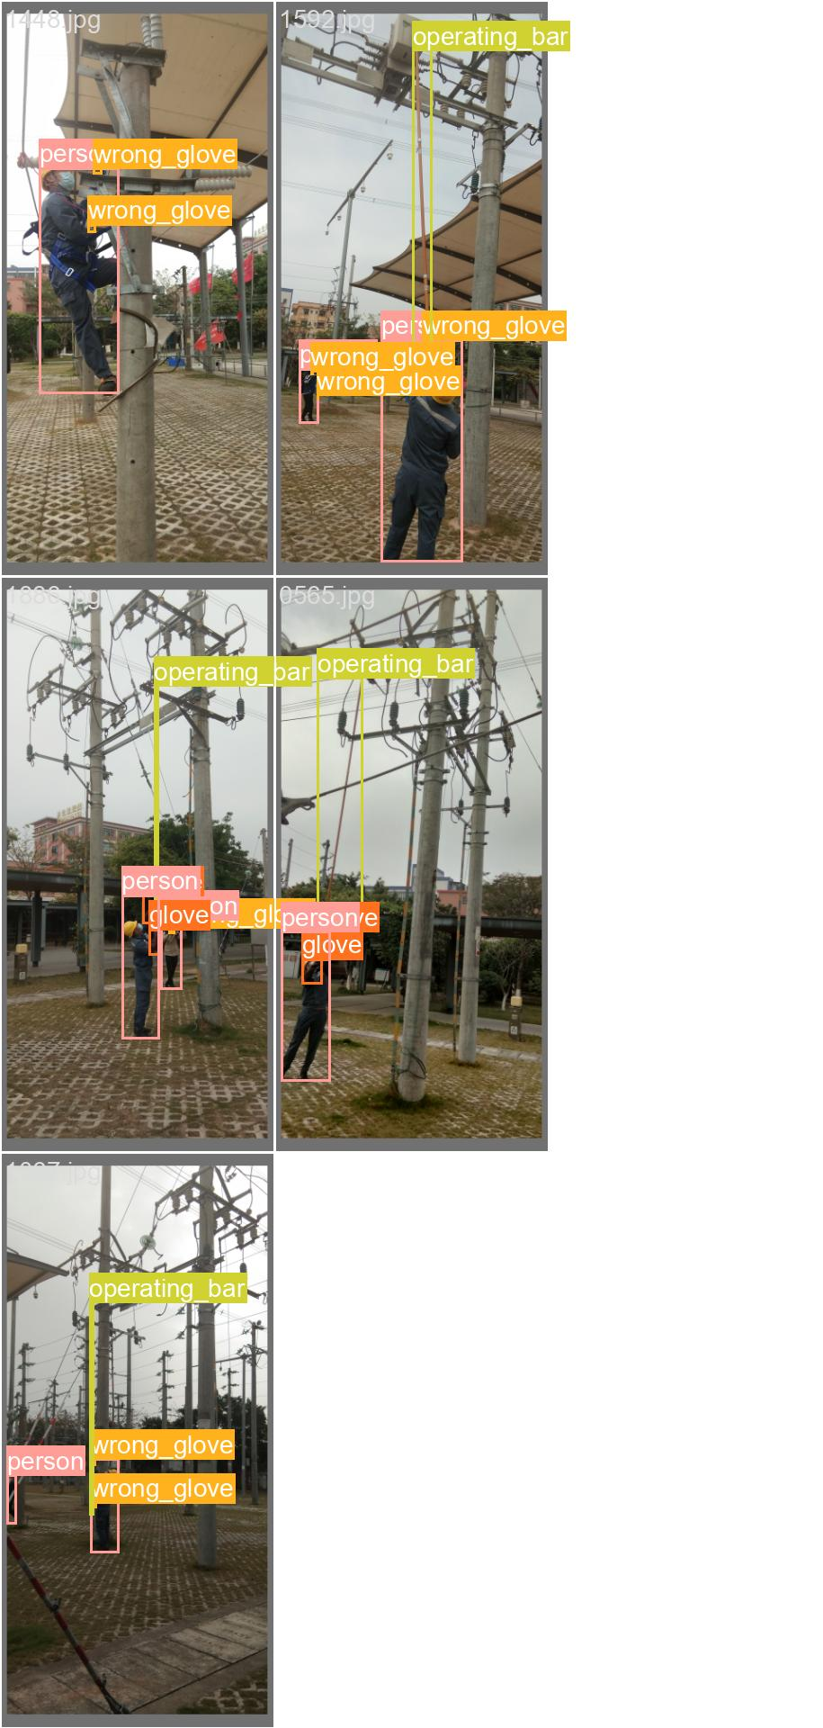
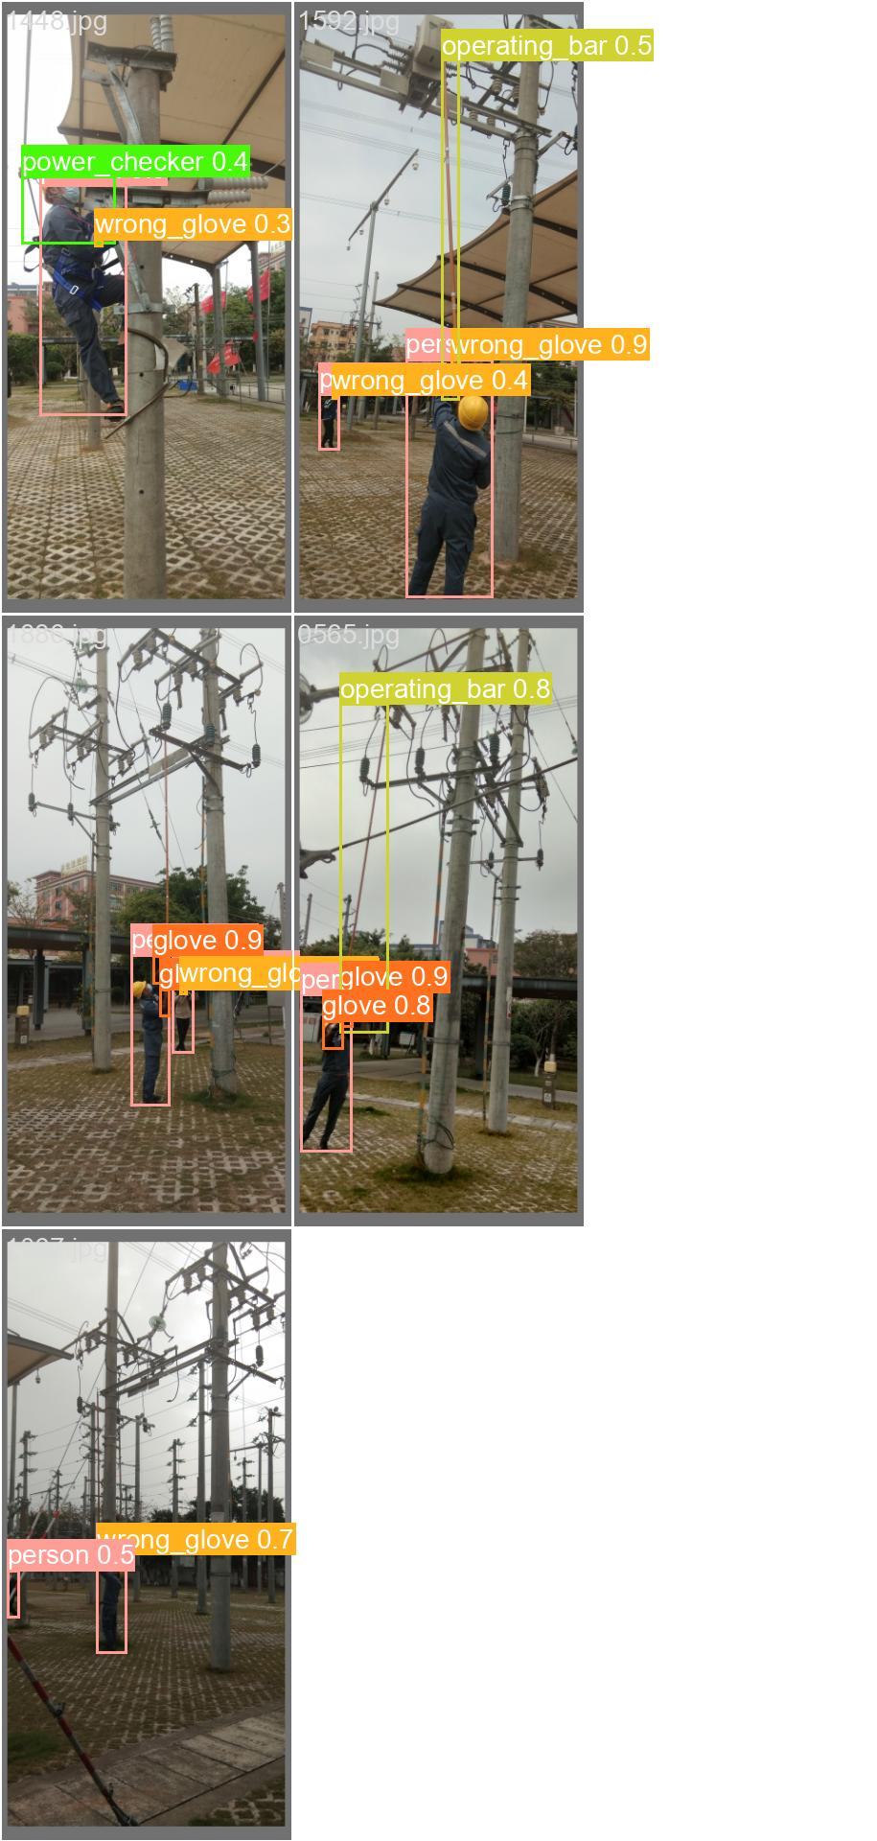
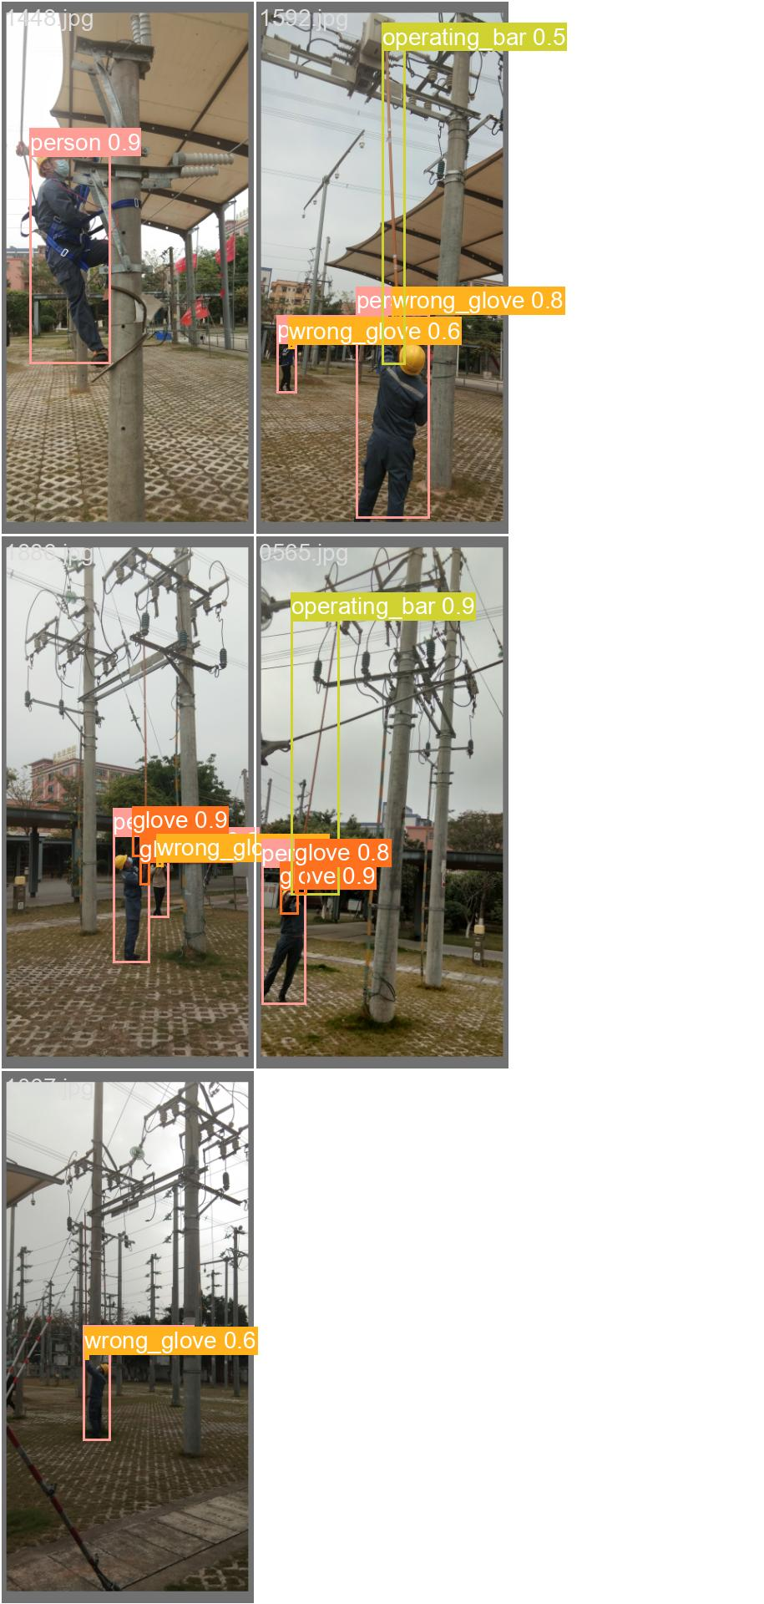
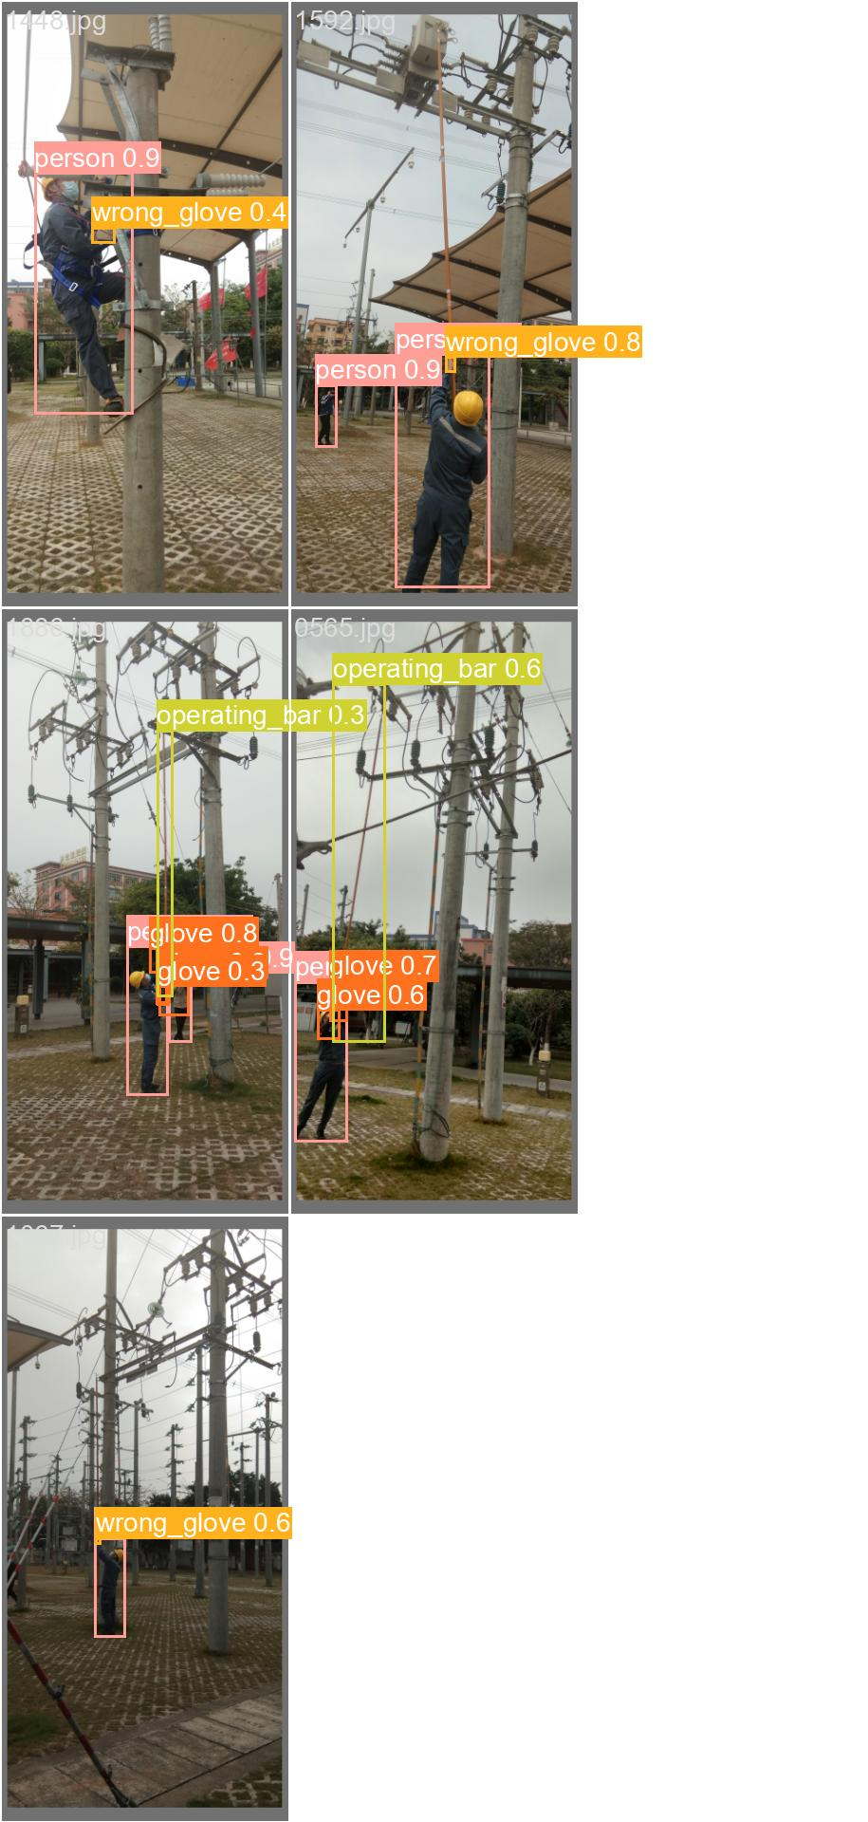
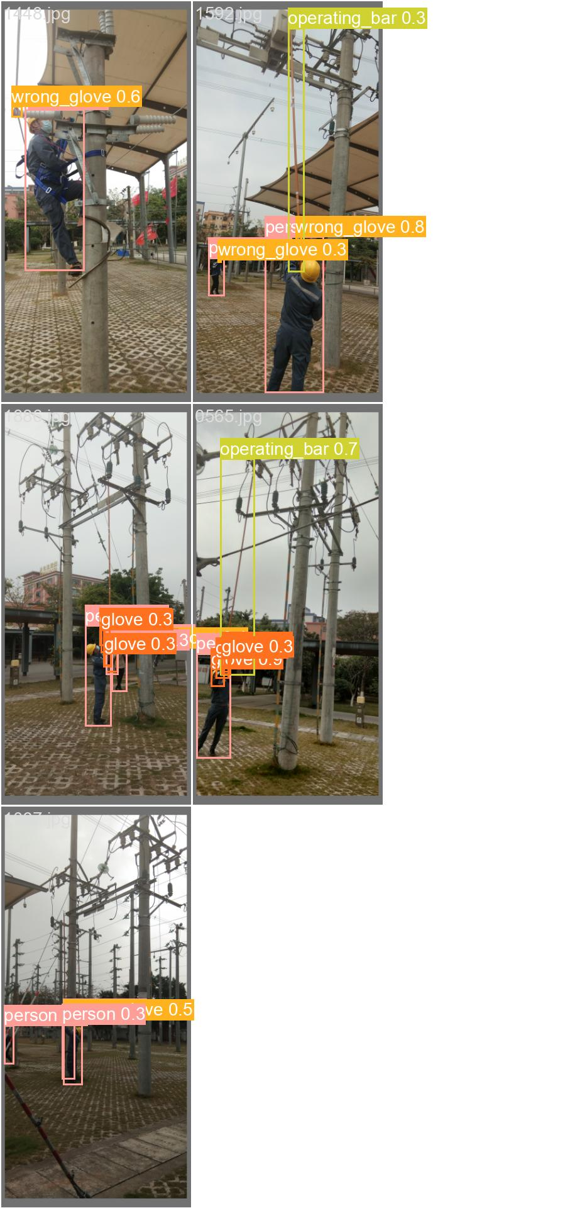
LABEL
YOLOv5l
YOLOv5m
YOLOv5n
YOLOv5s

Slide 11
03
结果示例

Slide 12
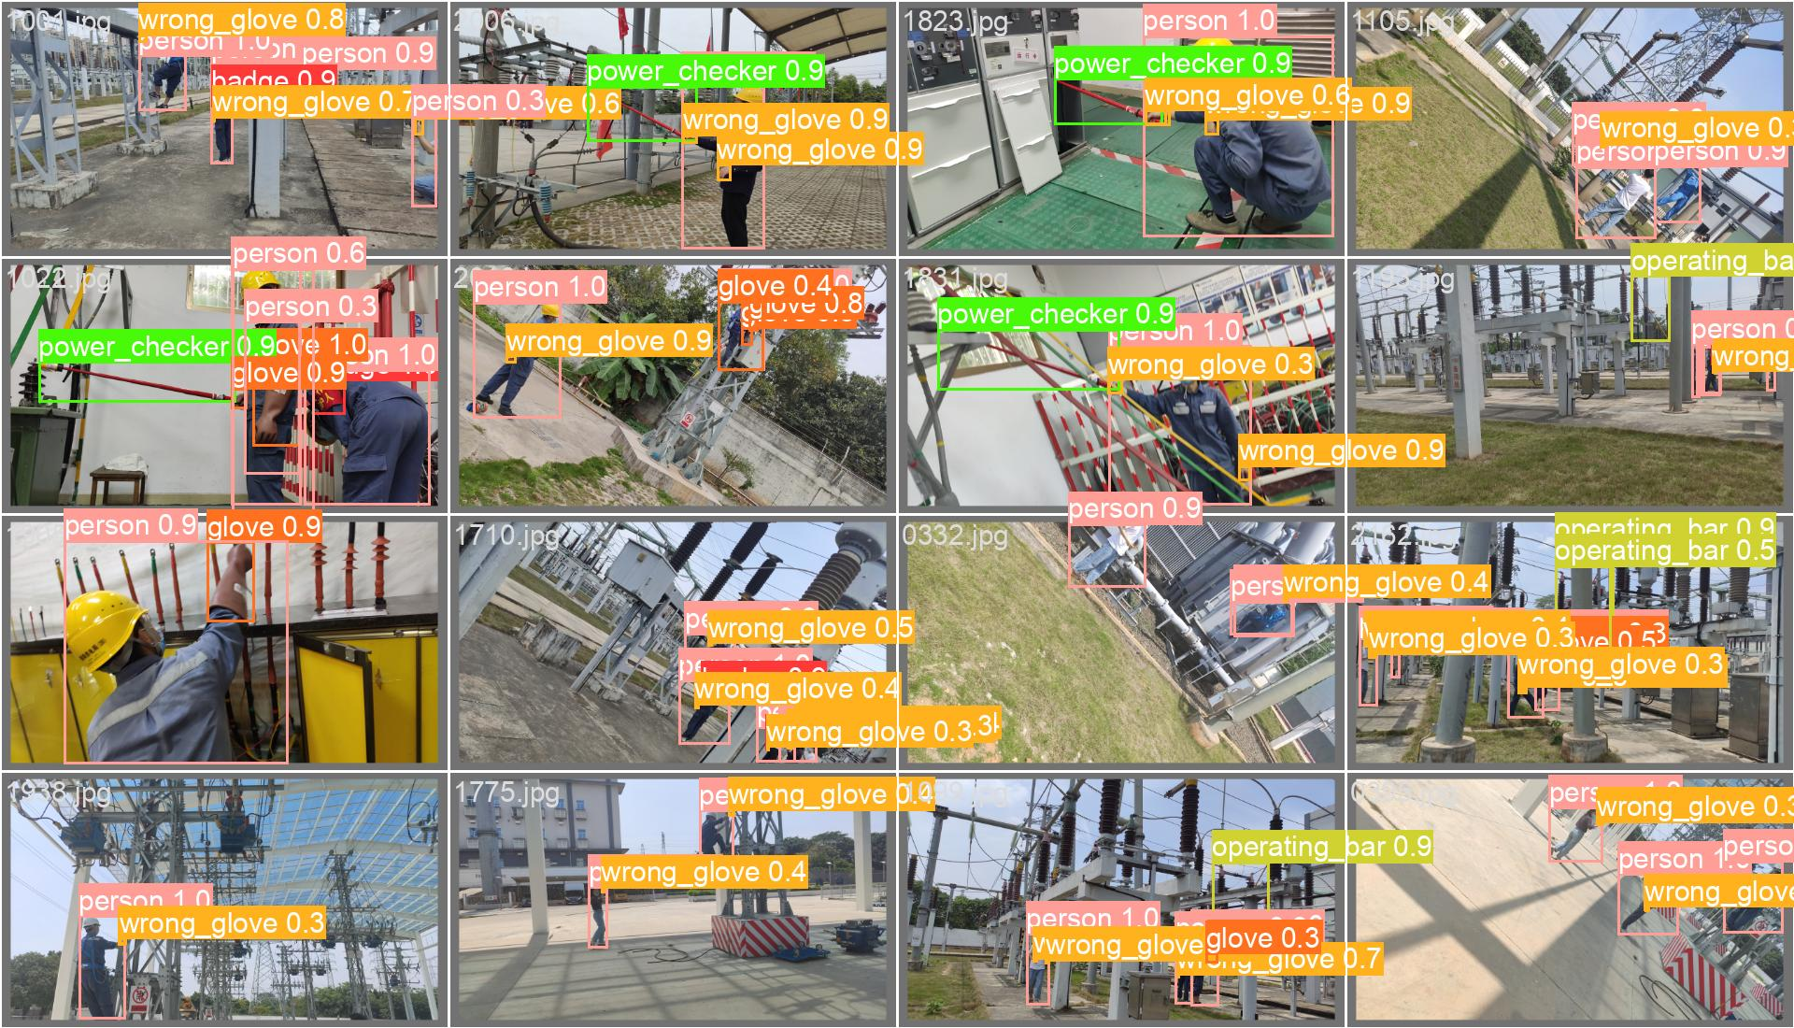
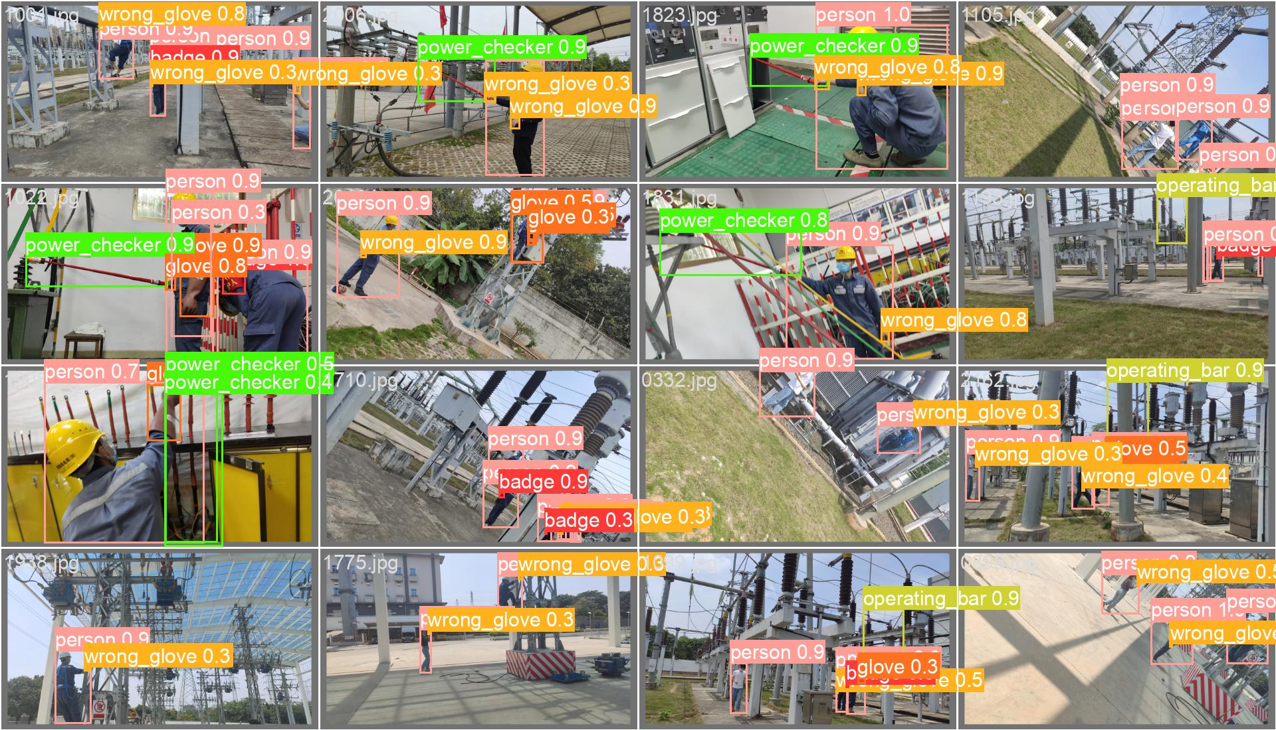
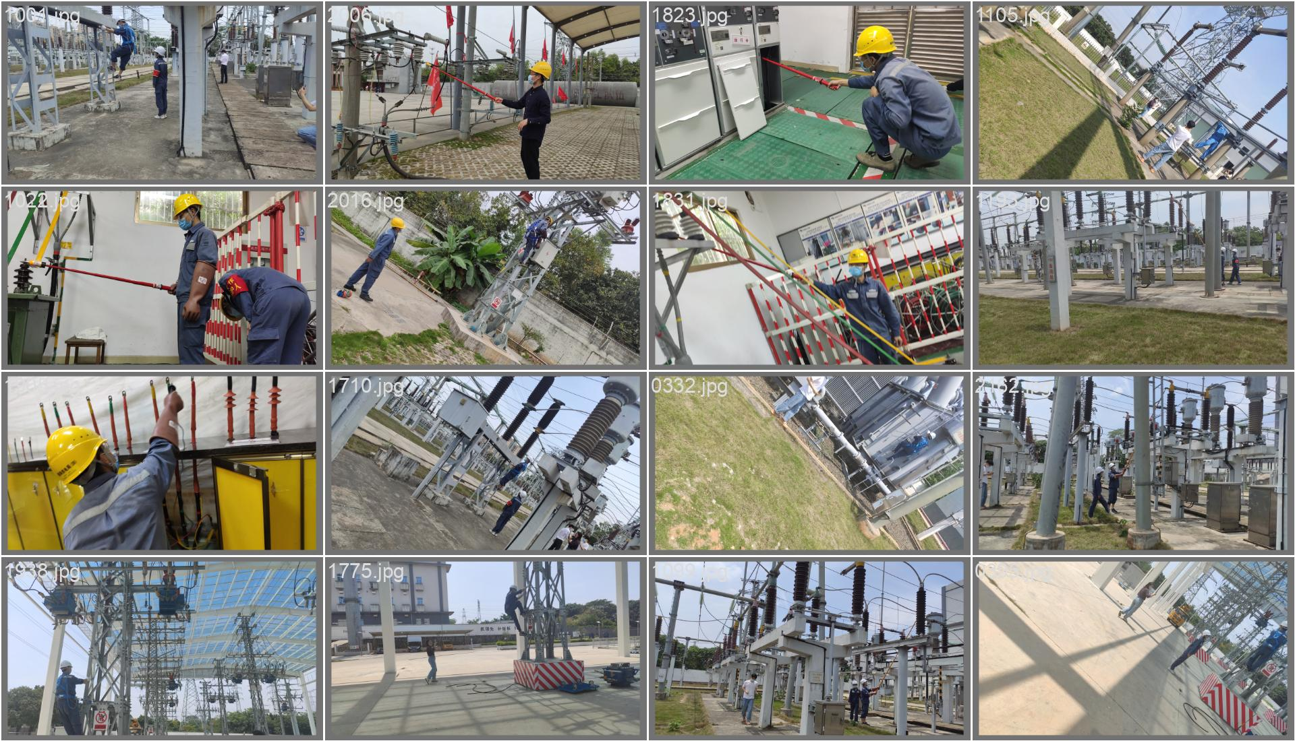
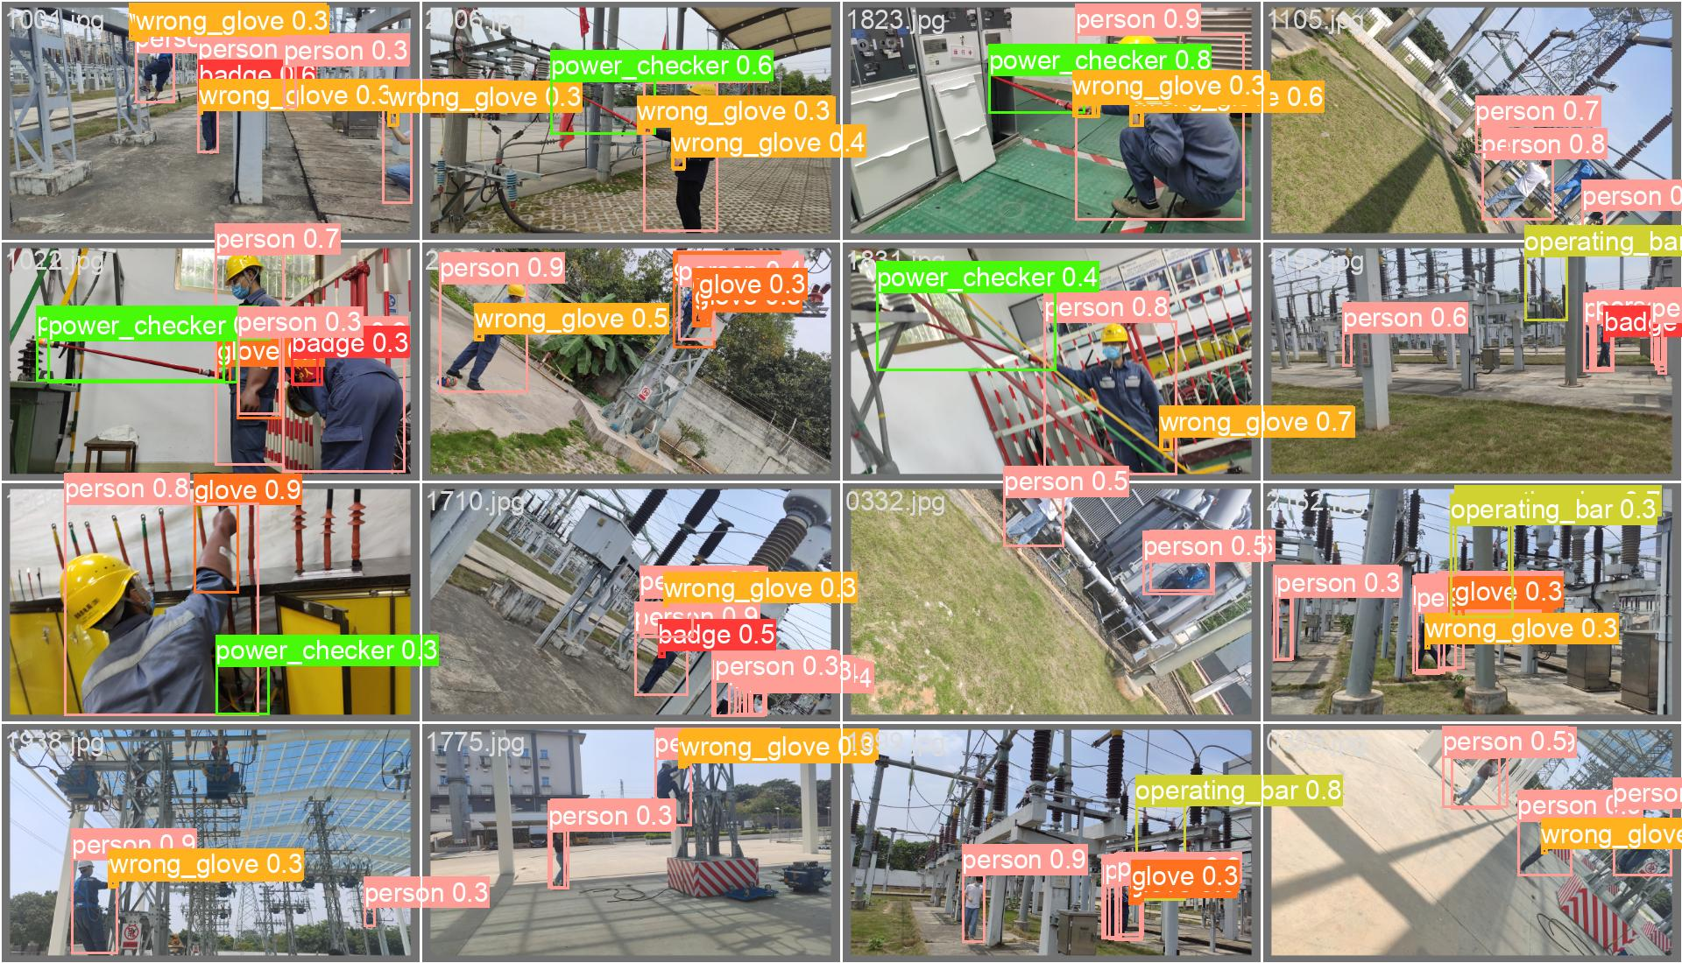
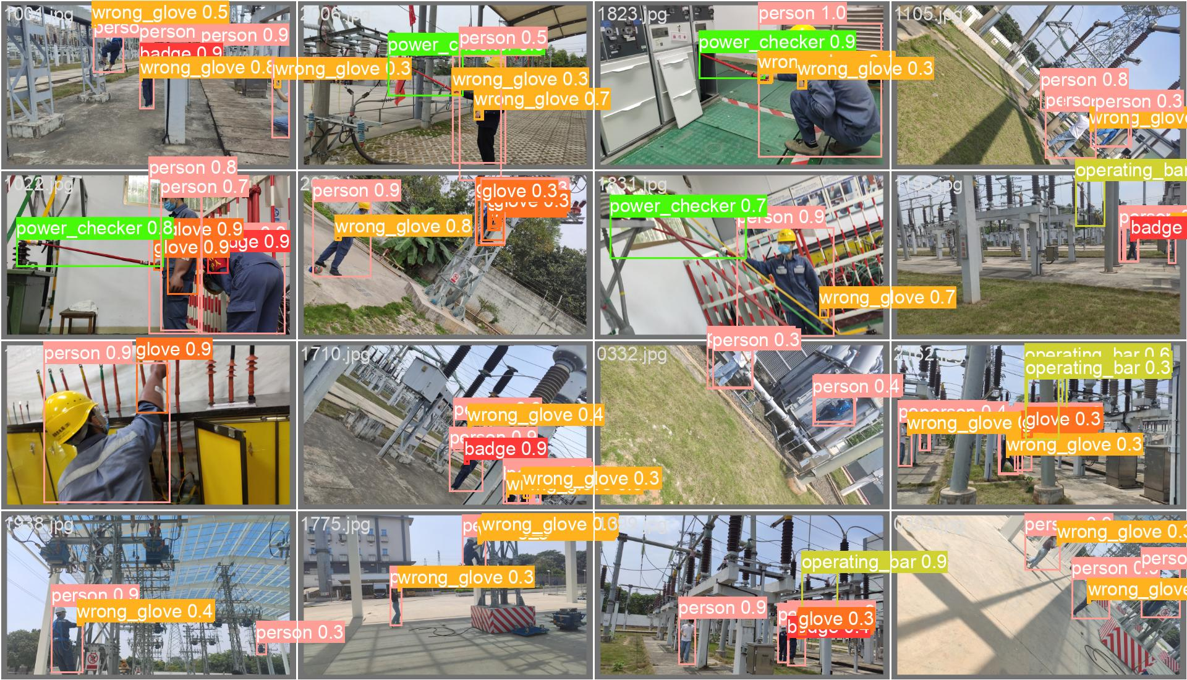
YOLOv5l
YOLOv5m
LABEL
YOLOv5n
YOLOv5s

Slide 13
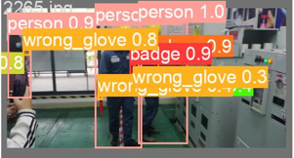
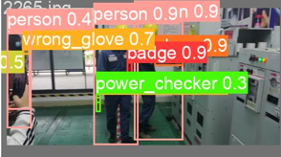
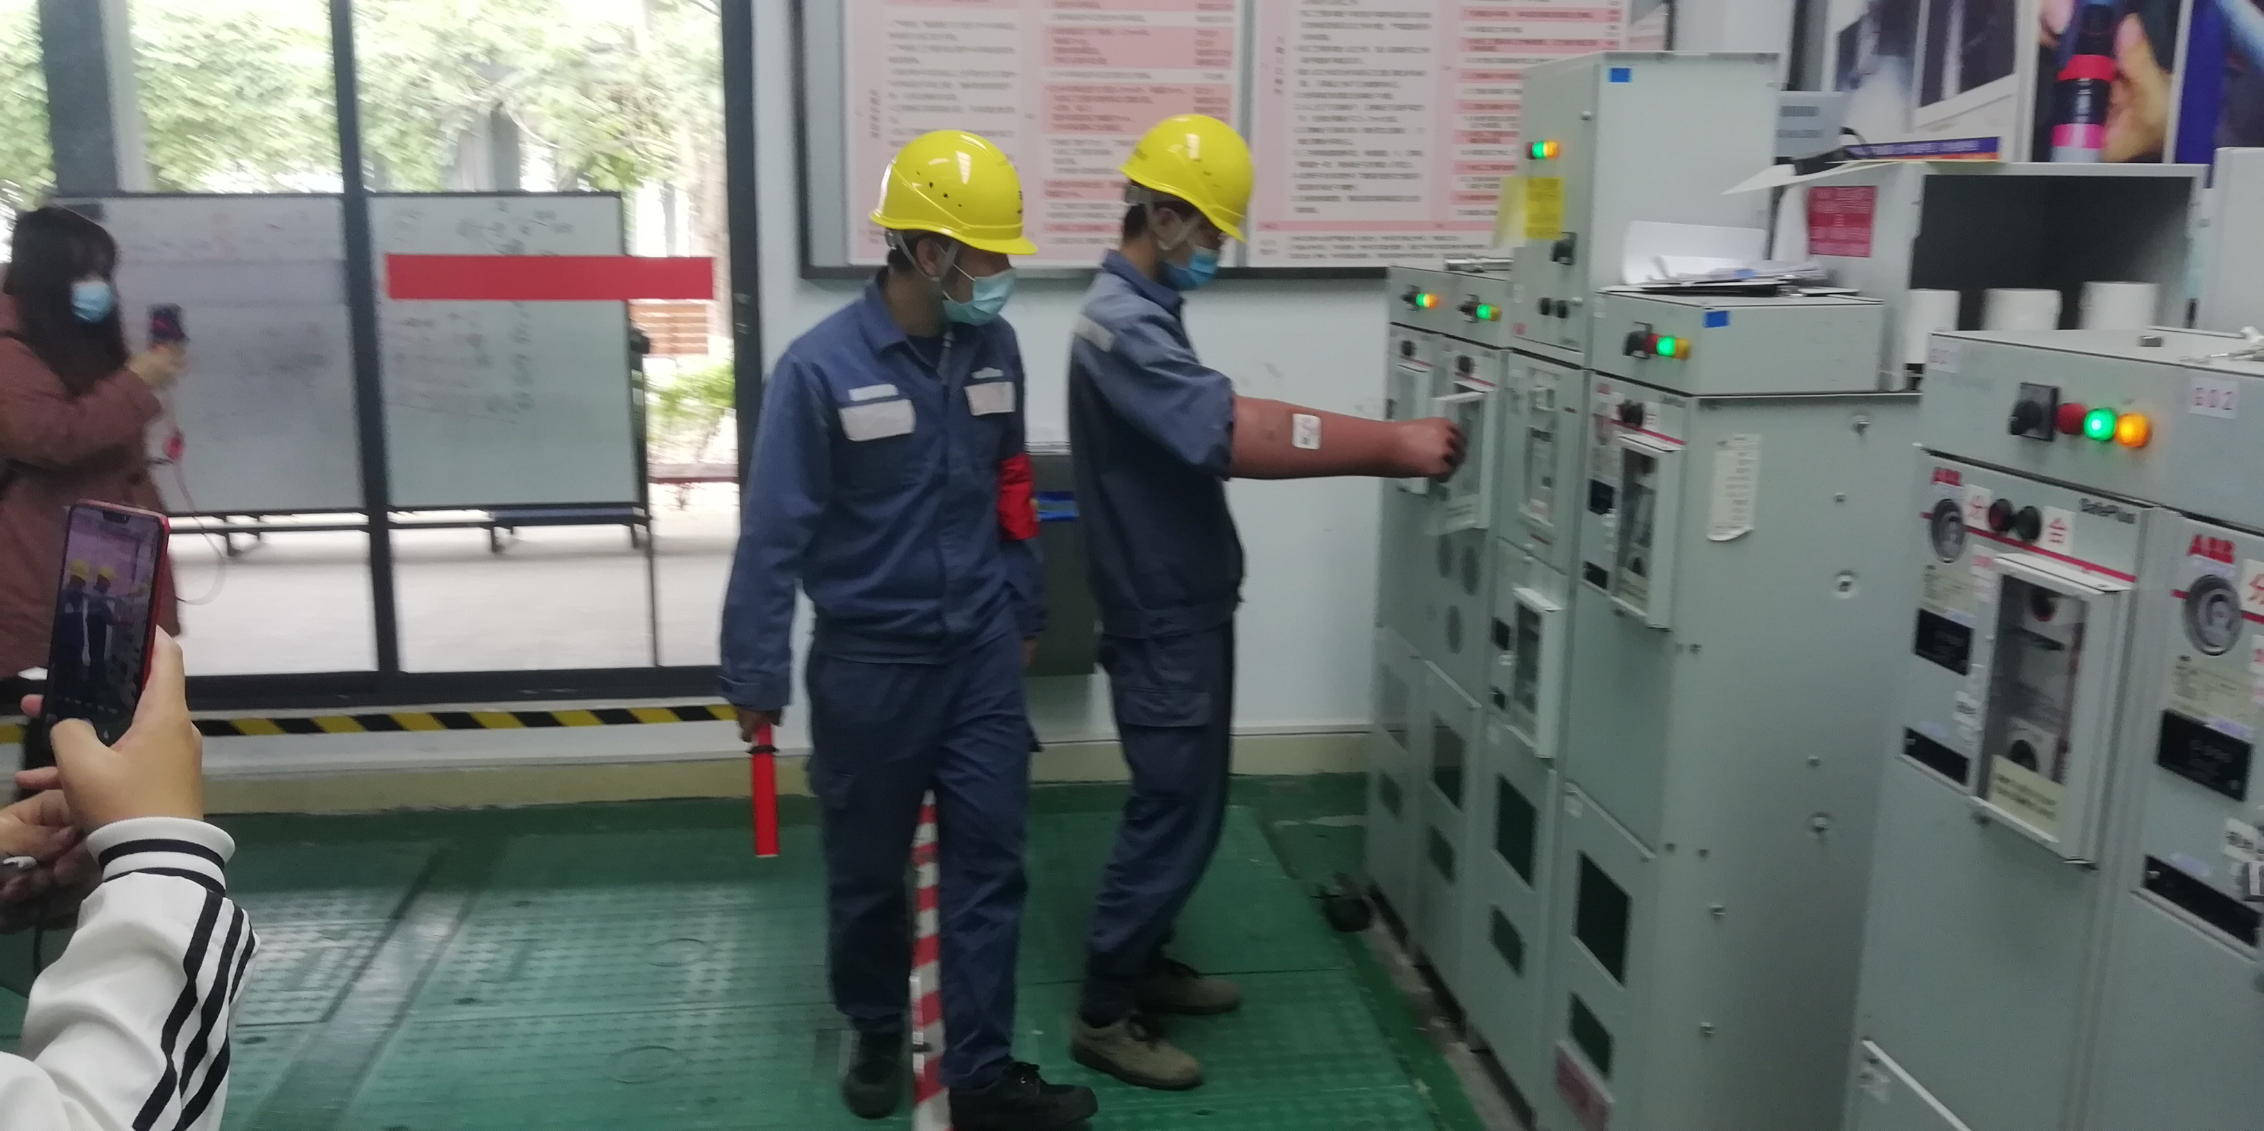
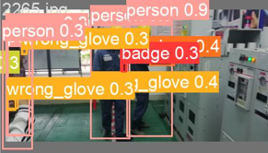
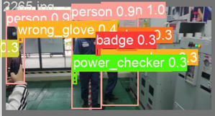
正如训练过程中所展示的一样，四个模型对于wrong_glove这个类别的判断能力相较其他类别都略低，在观察结果后，发现有许多误报现象，例如下图
经过观察，除了yolov5n以外，其他三个模型都没有正确检测到左下角没有佩戴绝缘手套的情况
YOLOv5l
YOLOv5m
LABEL
YOLOv5n
YOLOv5s

Slide 14
THE END
THANKS
结果和代码链接：
https://drive.google.com/file/d/1shiTQ3muNdaBpURjfdZ3MRwdHGNP43uO/view?usp=sharing

